Slide 1
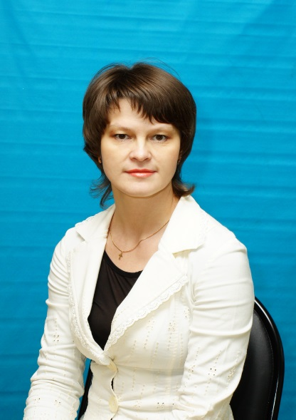
Министерство образования РМ
ПОРТФОЛИО
Шлычковой Ольги Васильевны
старшего воспитателя МДОУ «Детский сад № 20 комбинированного вида»
Дата рождения: 23.07.1076 г.
Профессиональное образование: МГПИ им. М.Е. Евсевьева, педагог дошкольного образования с дополнительной специальностью «Психология»
Диплом , дата выдачи: ДВС 0412429, 30 января 2001 г.
Общий трудовой стаж: 23 года
Стаж педагогической работы
(по специальности): 23 года
Наличие квалификационной категории: высшая
Дата последней аттестации: 26.03.2014 г.

Slide 2
1. Повышение квалификации, профессиональная переподготовка

Slide 3
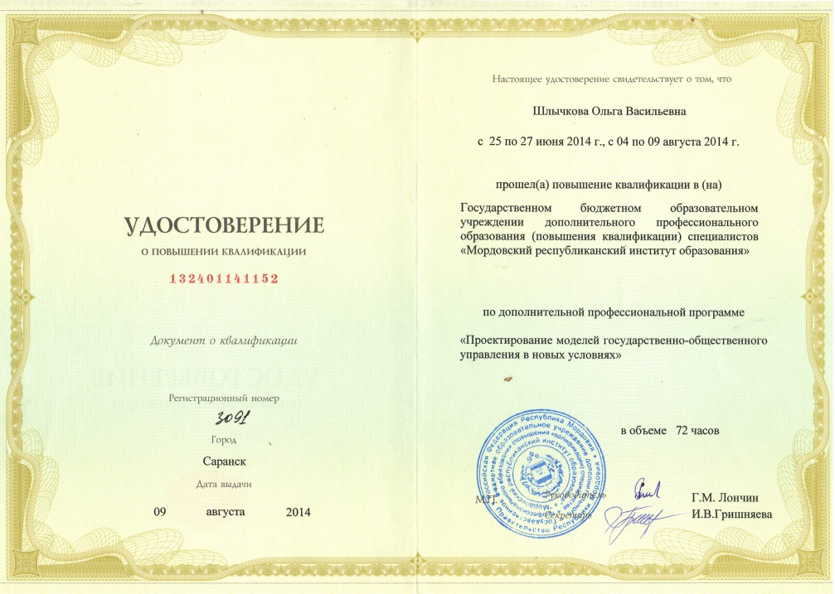
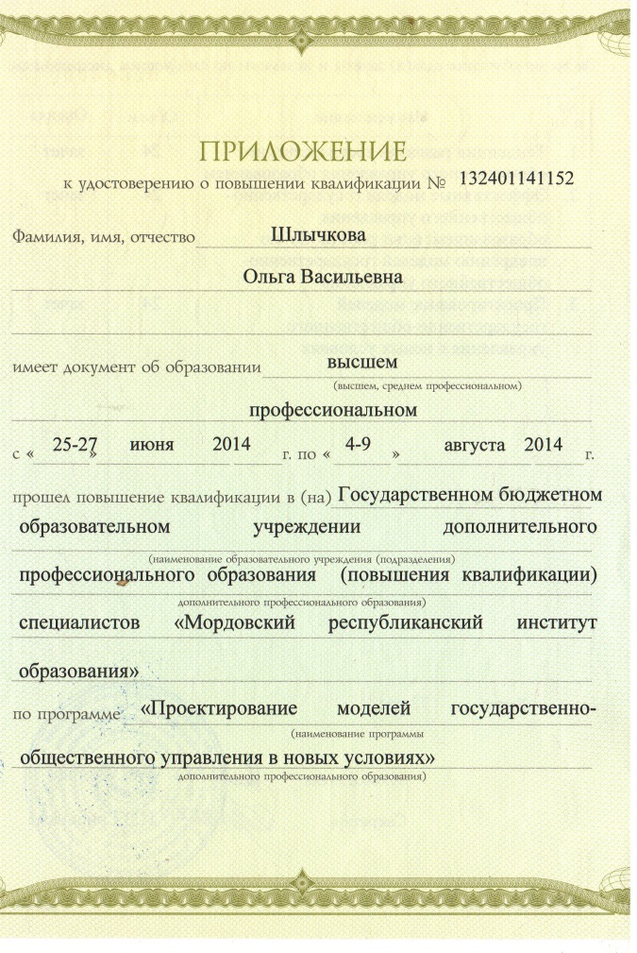
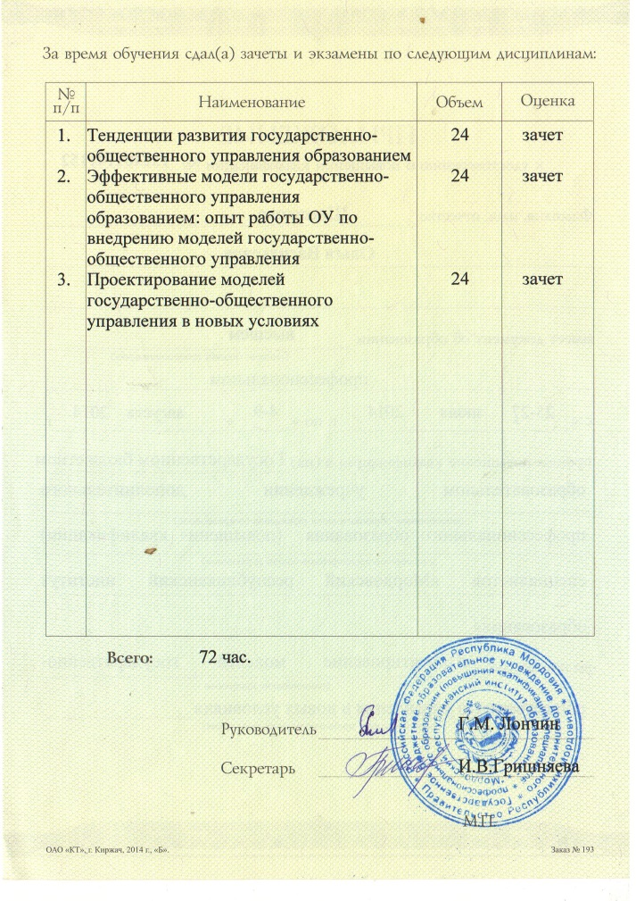

Slide 4
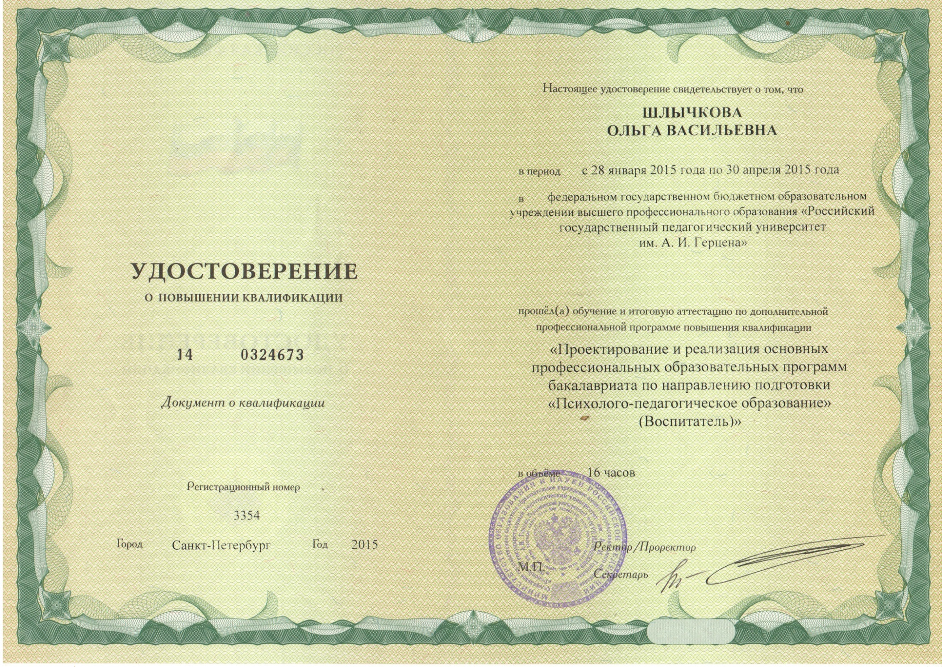

Slide 5
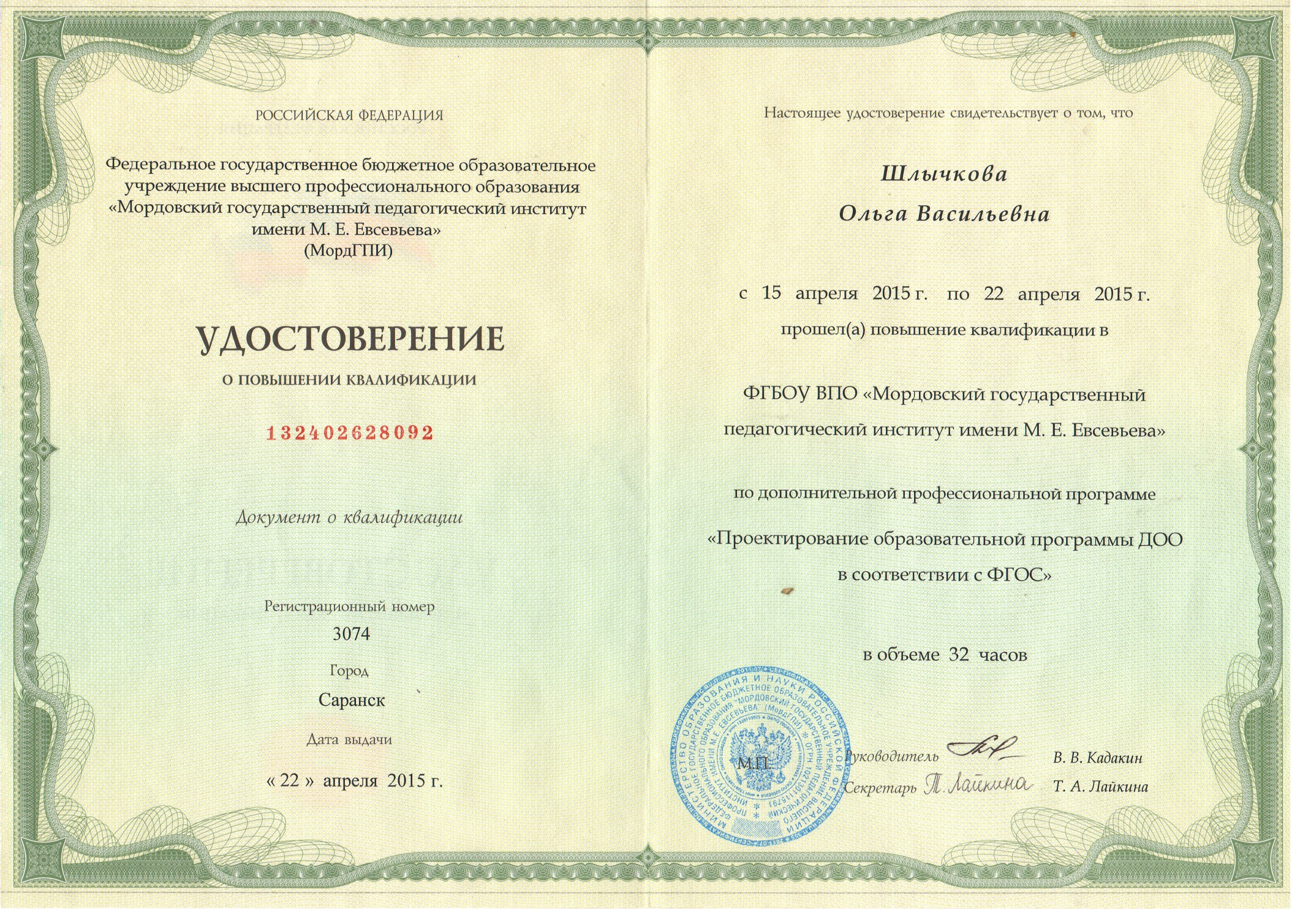

Slide 6
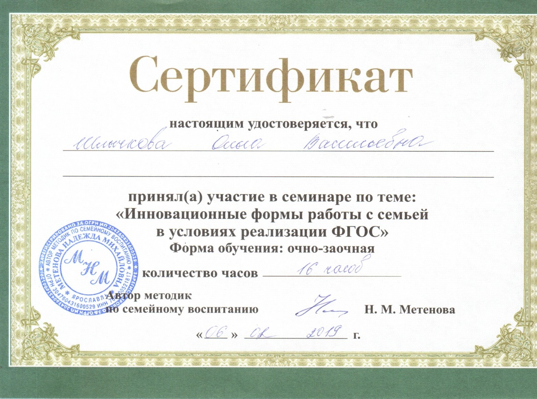

Slide 7
2. Применение информационно-коммуникативных технологий

Slide 8
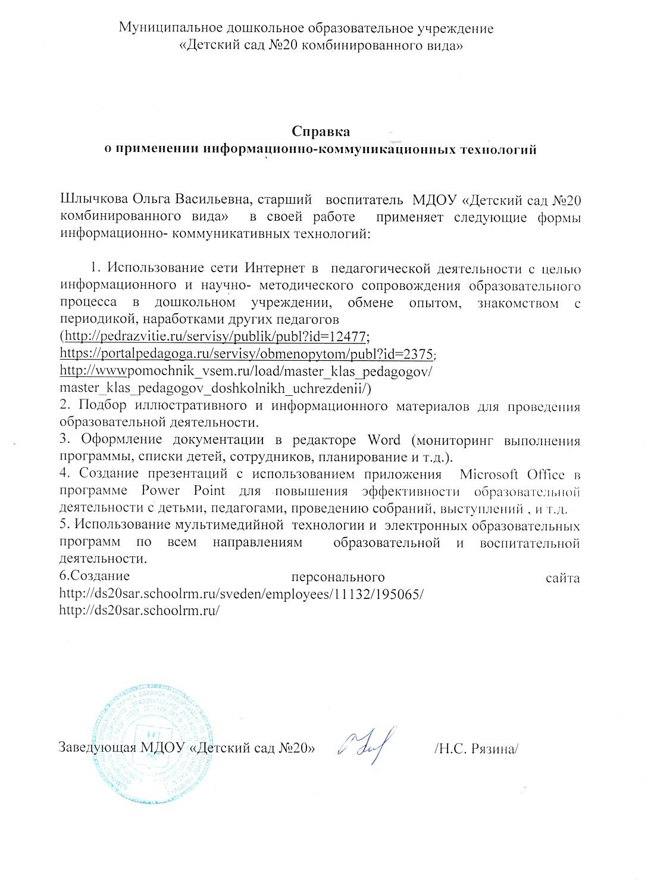
http://ds20sar.schoolrm.ru
http://ds20sar.schoolrm.ru/sveden/employees/11132/195065/
http://pedrazvitie.ru/servisy/publik/publ?id=12477
https://portalpedagoga.ru/servisy/obmen_opytom/publ?id=2375
https://www.maam.ru/users/1843844

Slide 9
3. Методическое сопровождение материалов деятельности образовательной организации или отдельных педагогов на конкурсах, конференциях,
семинарах

Slide 10
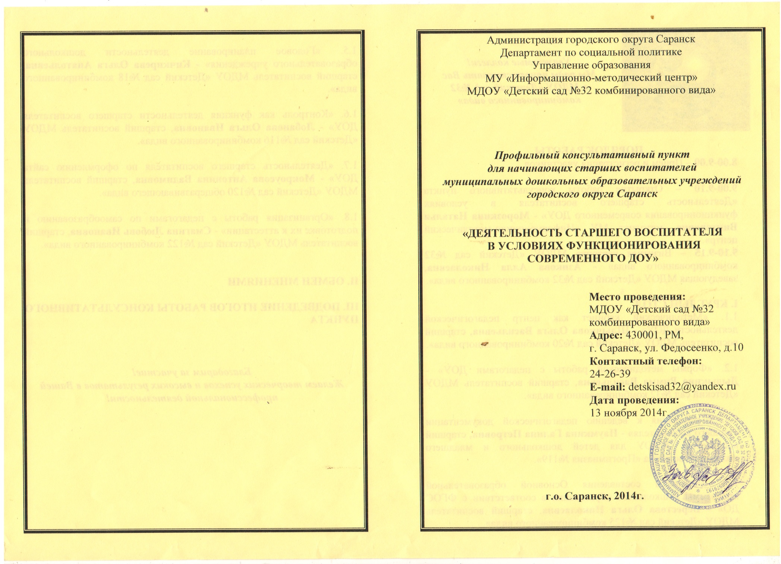

Slide 11
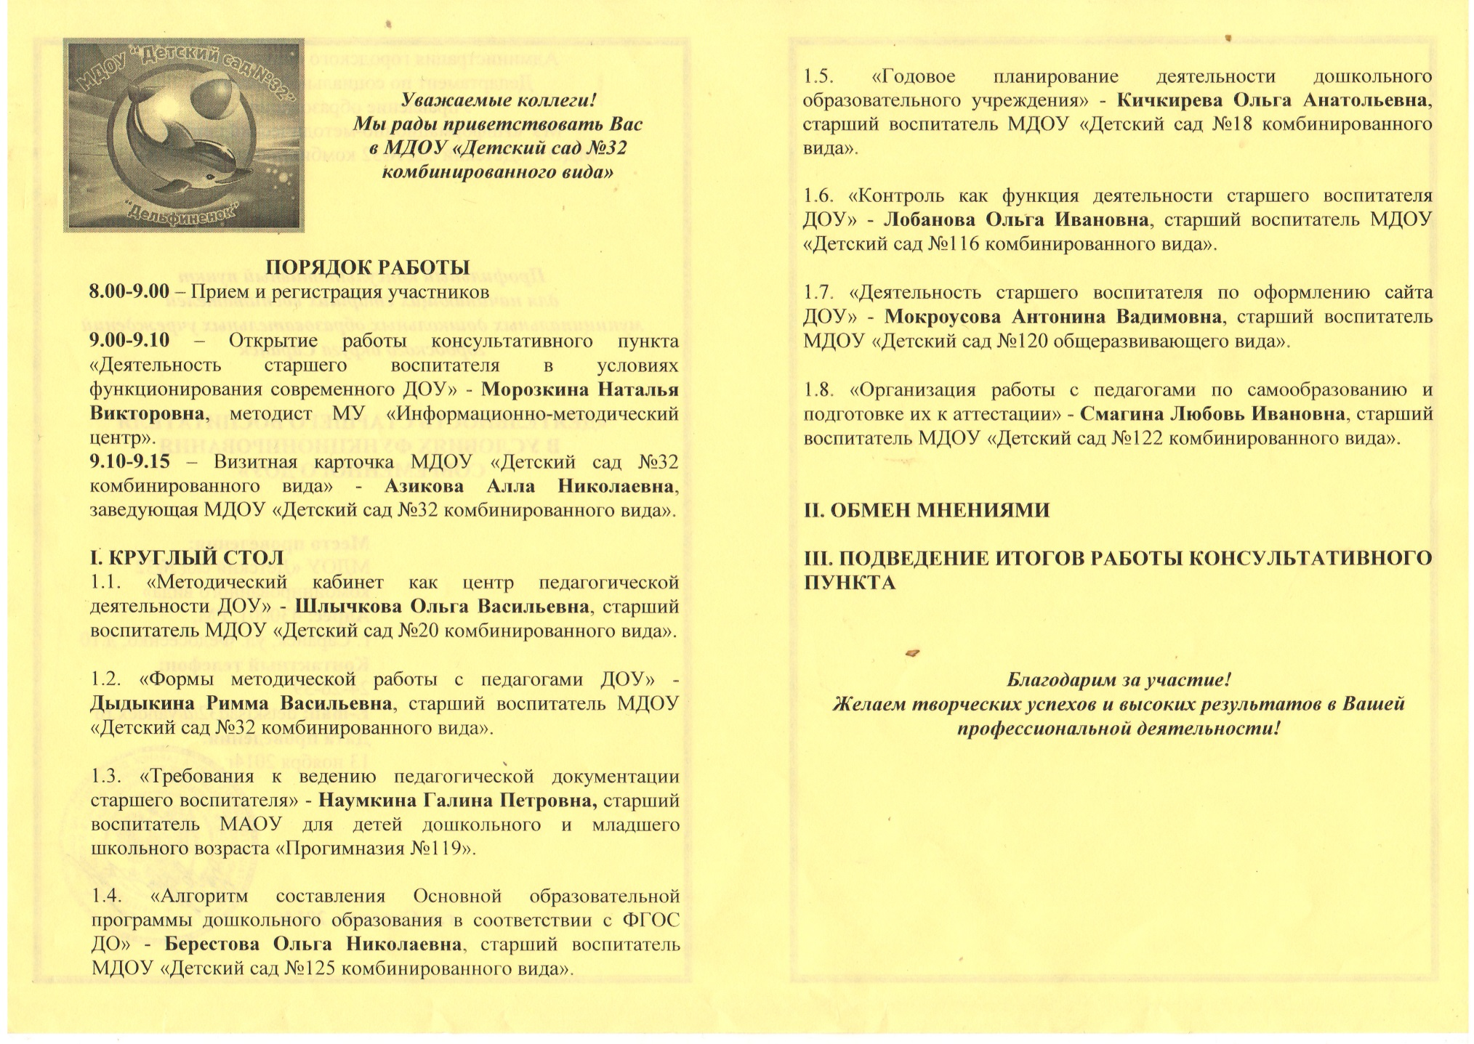

Slide 12
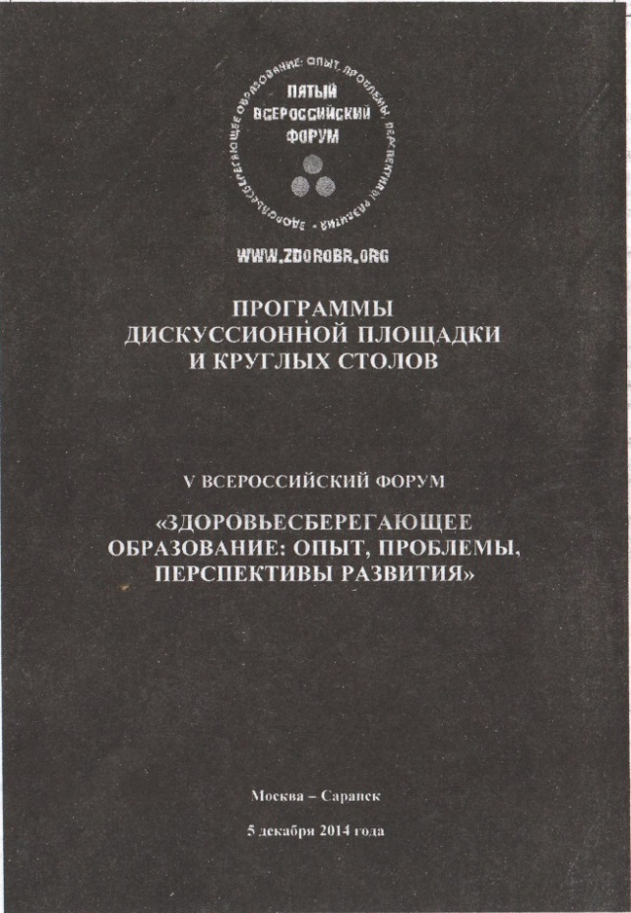
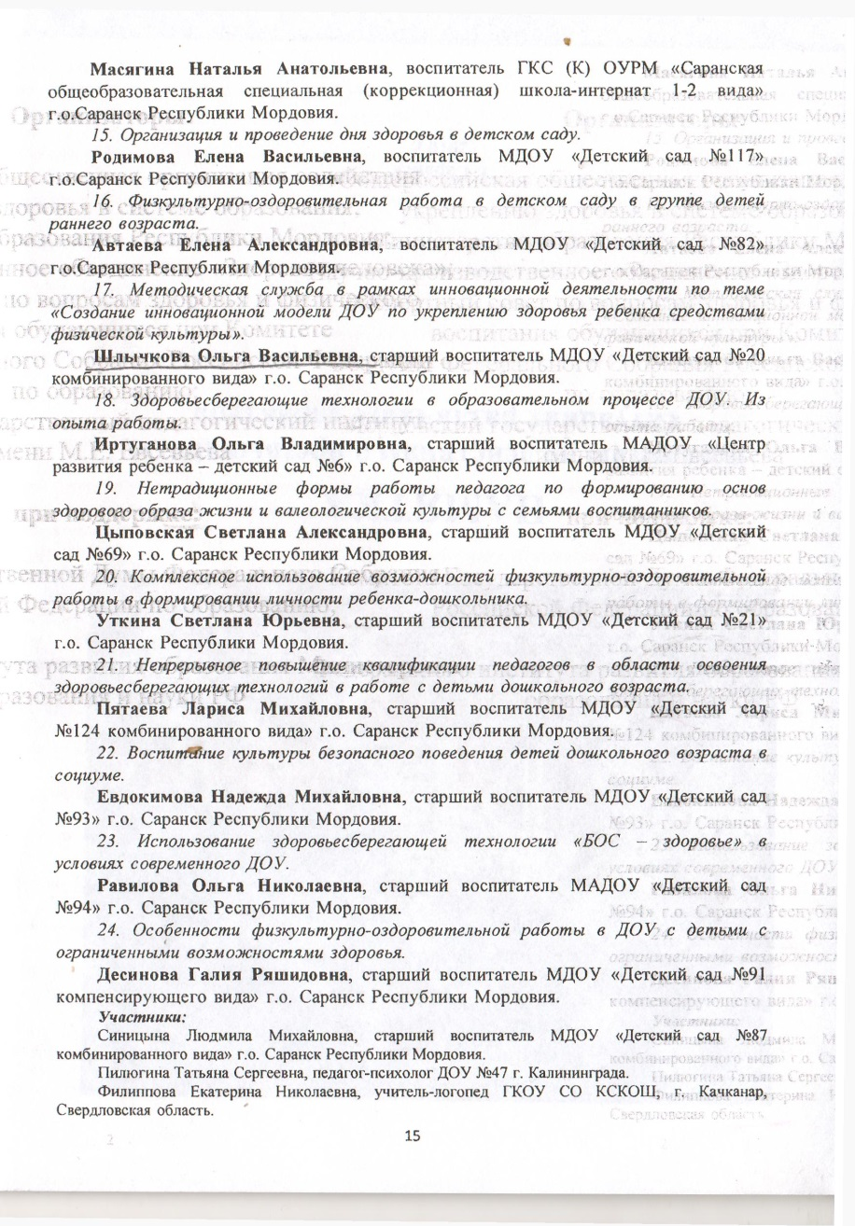
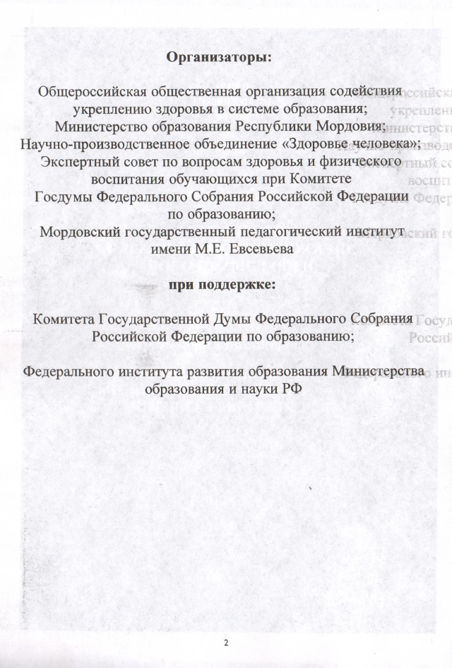

Slide 13
4. Участие в инновационной экспериментальной деятельности

Slide 14
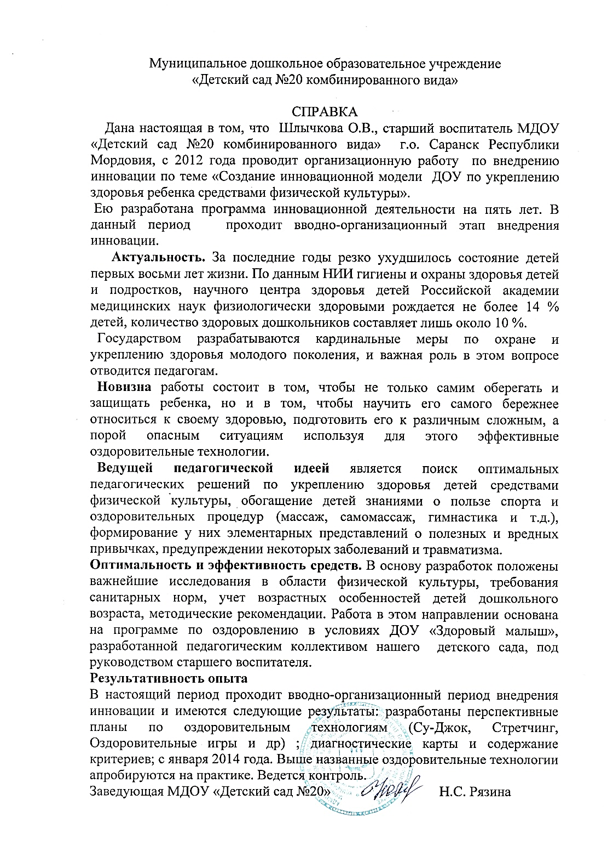

Slide 15
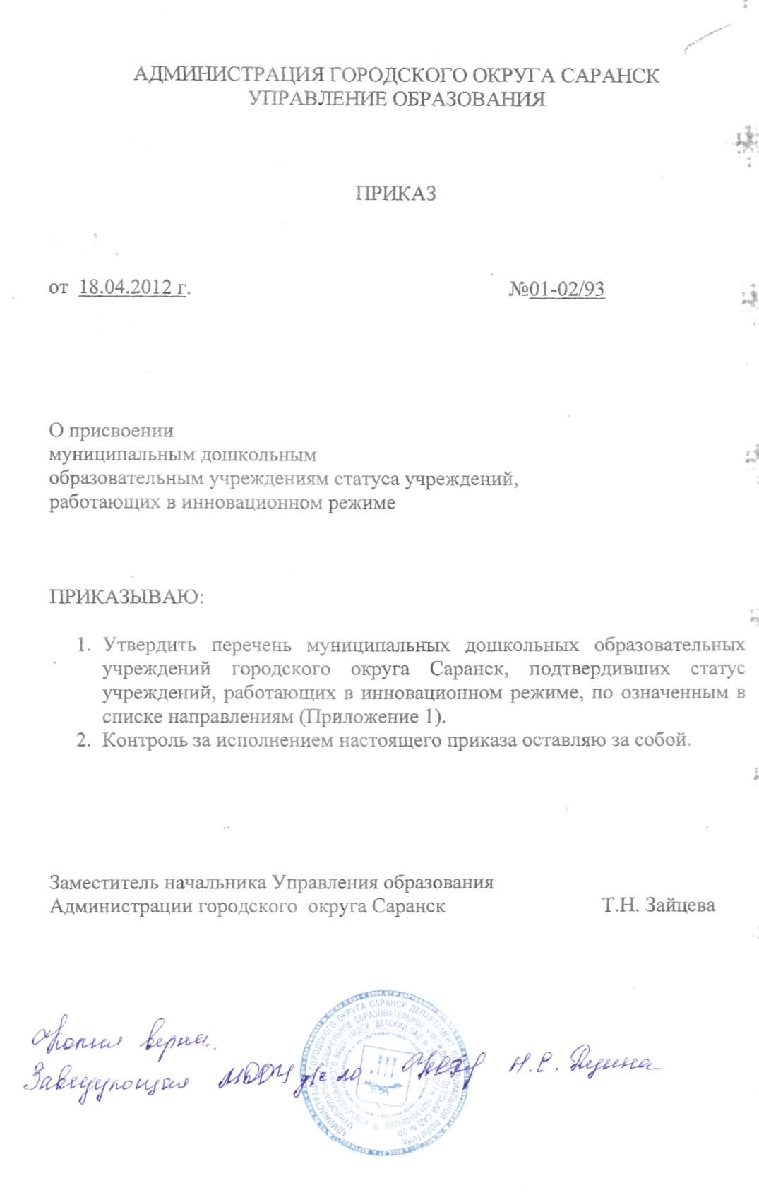
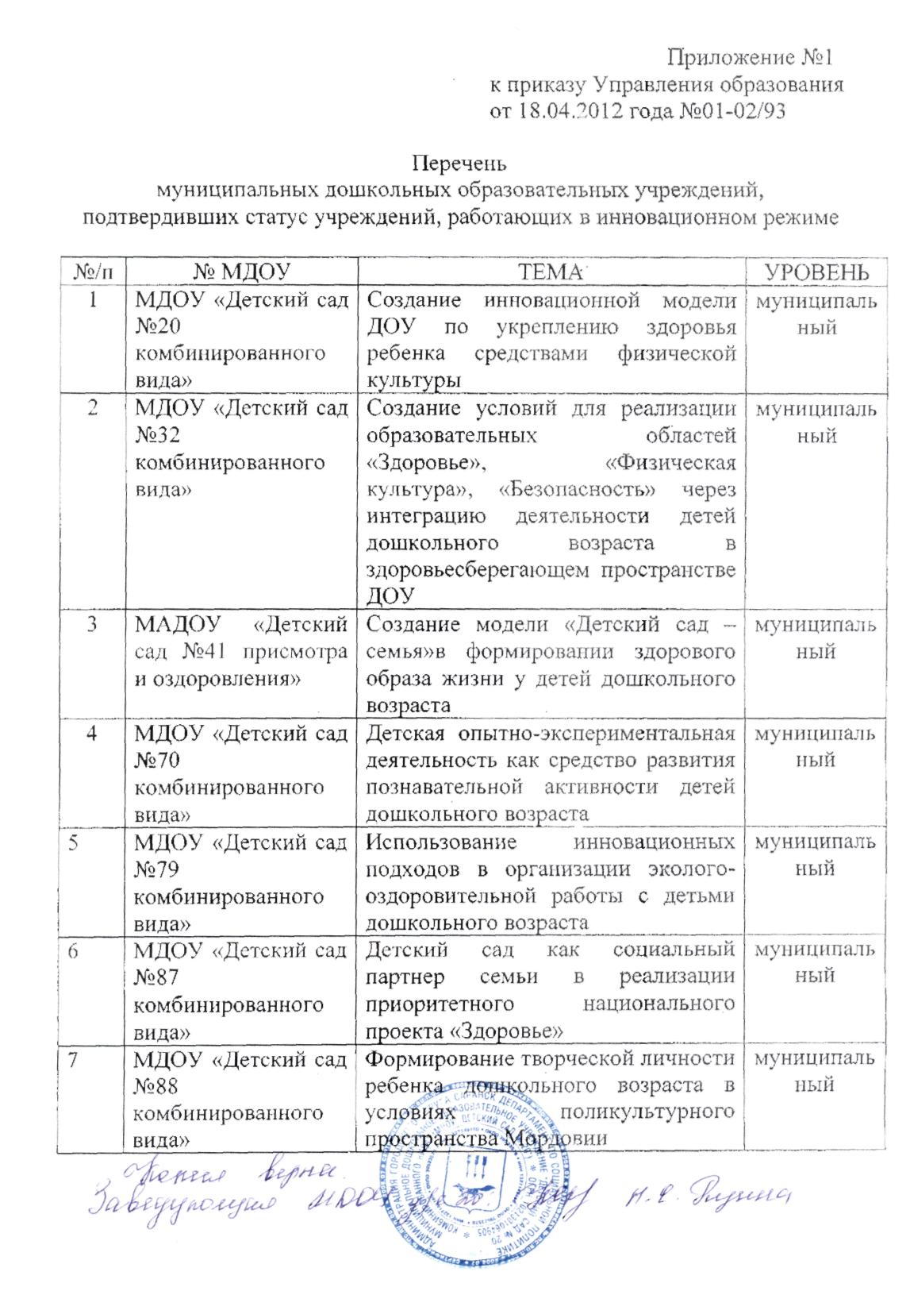

Slide 16
5. Наличие публикаций

Slide 20
6. Наличие авторских программ, методических разработок

Slide 21
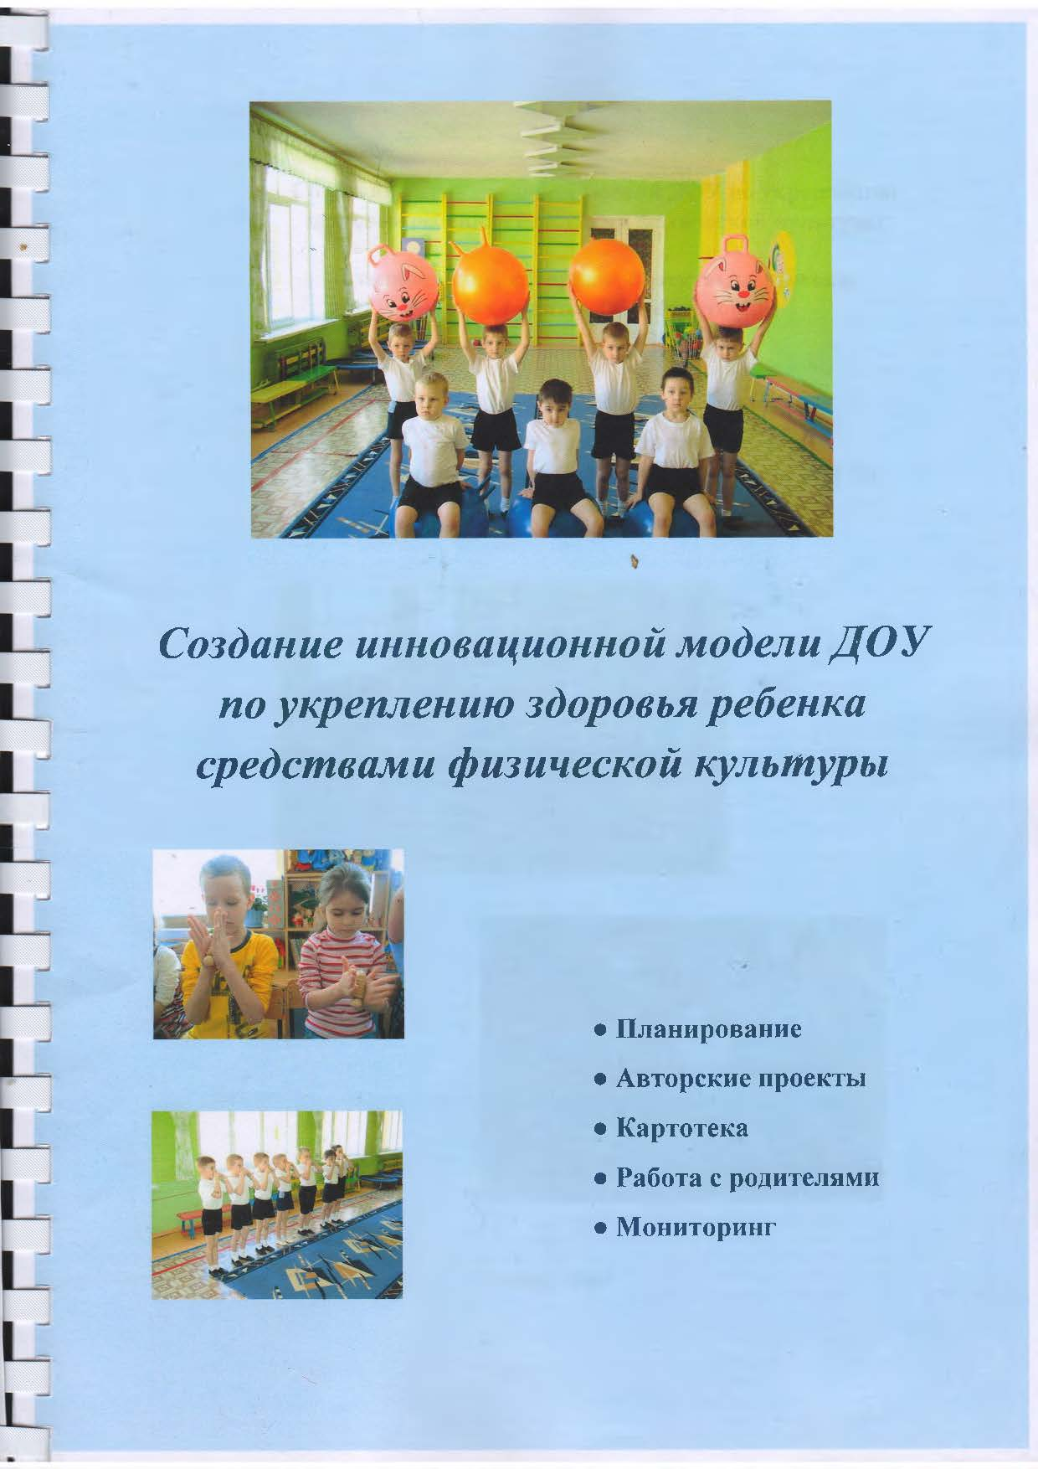
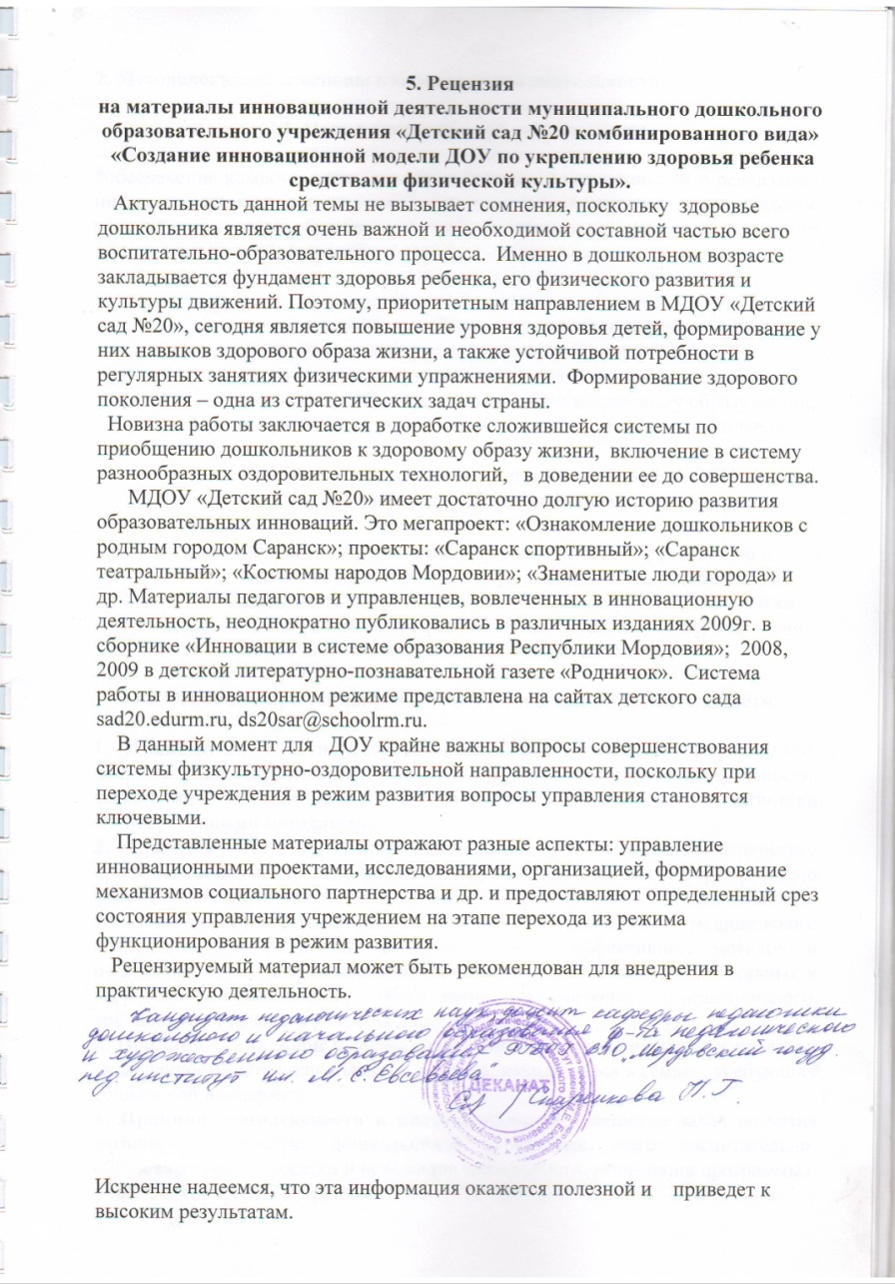
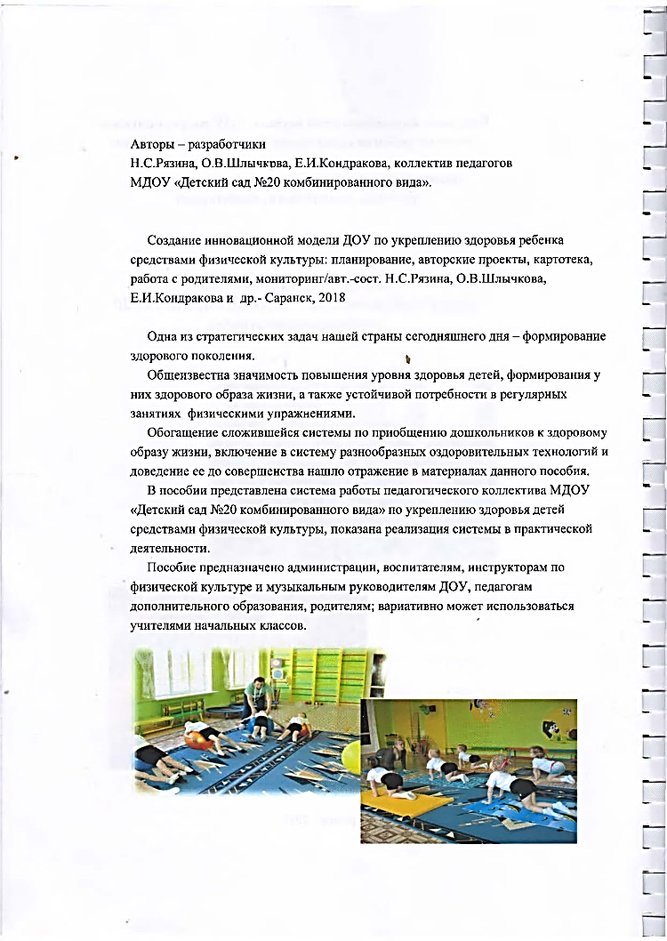

Slide 22
7.Организация взаимодействия образовательной организации с научными, образовательными, социальными институтами

Slide 23
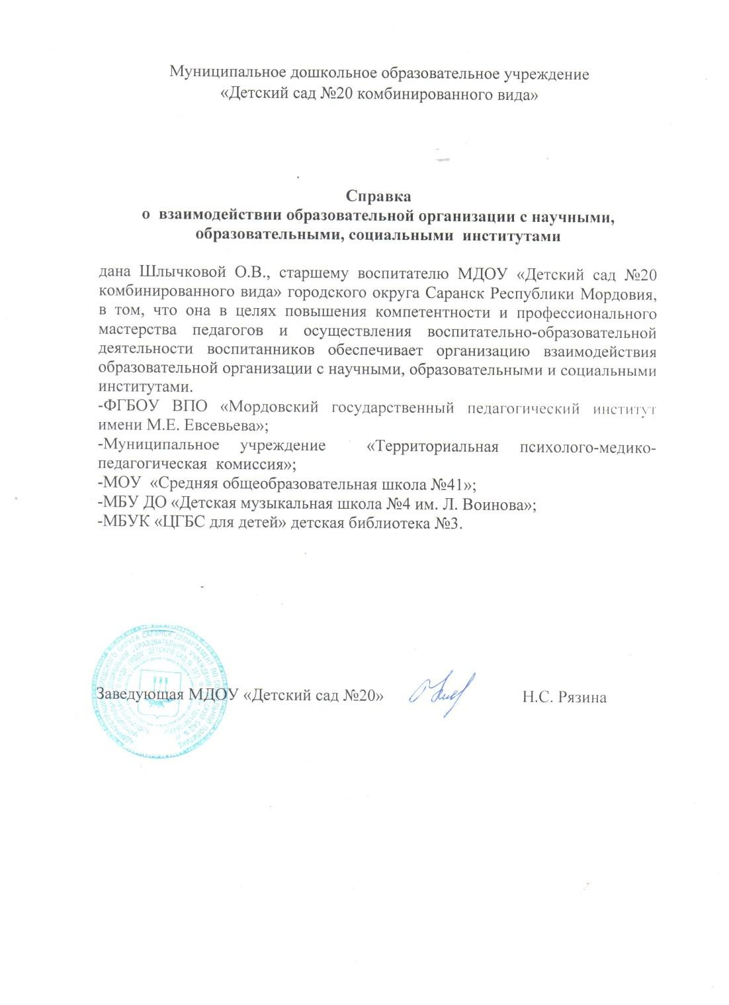

Slide 24
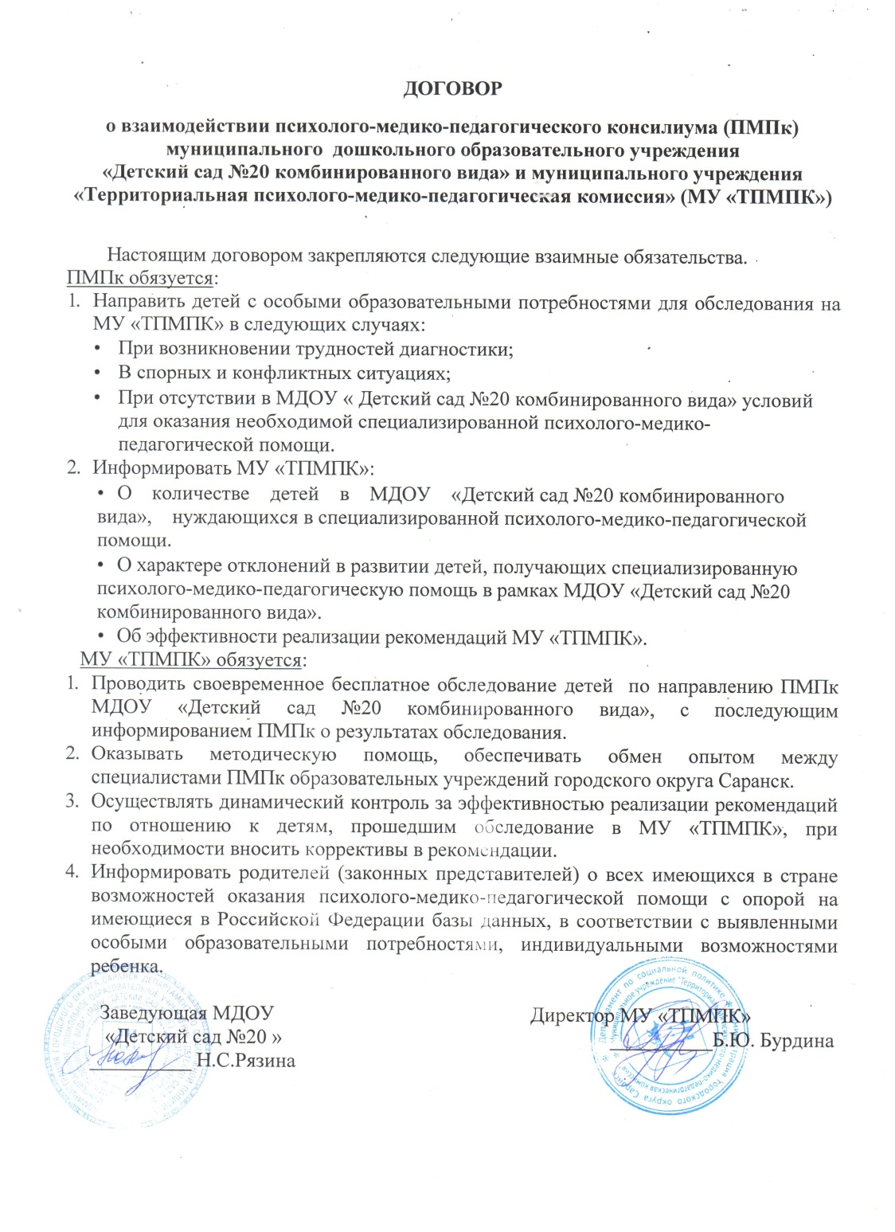
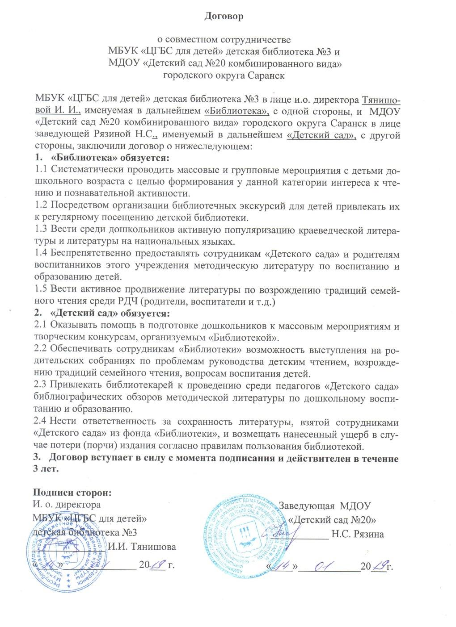

Slide 25
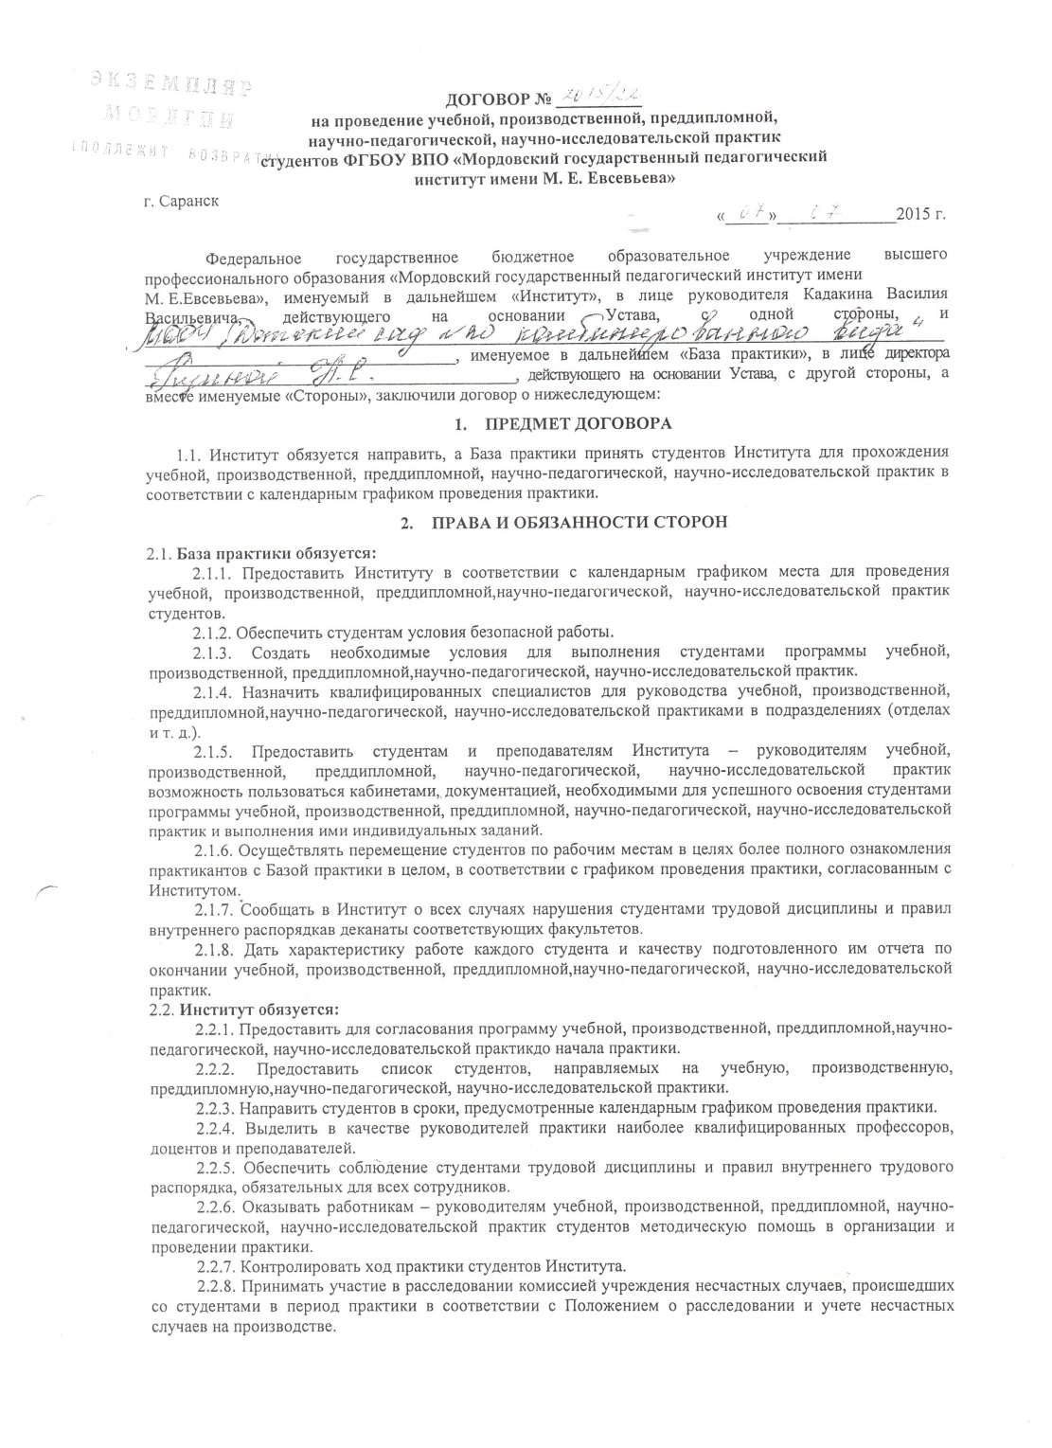
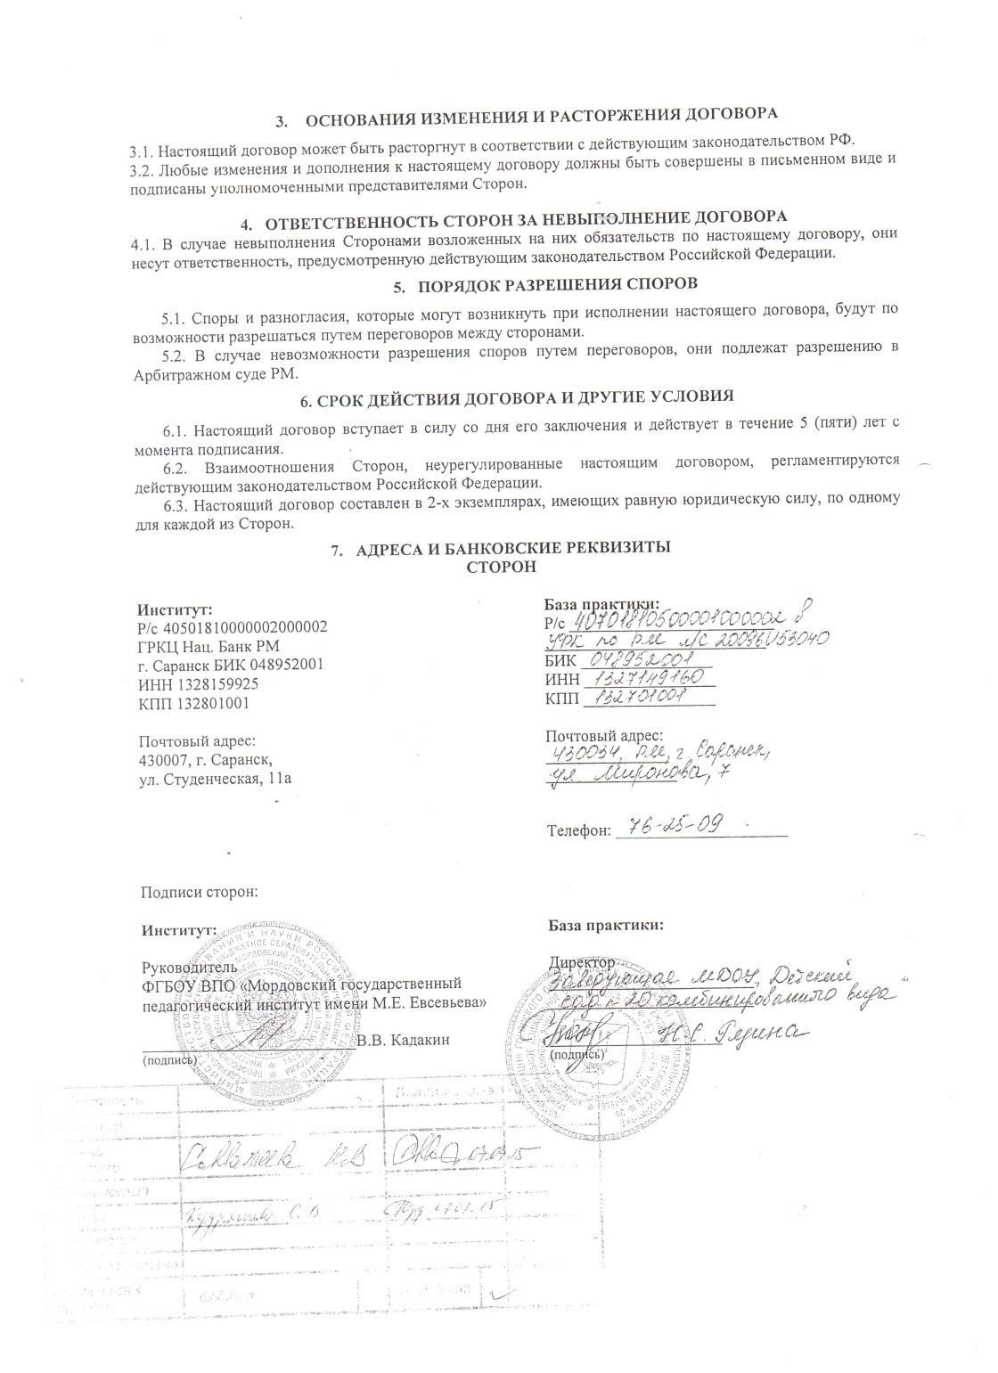

Slide 26
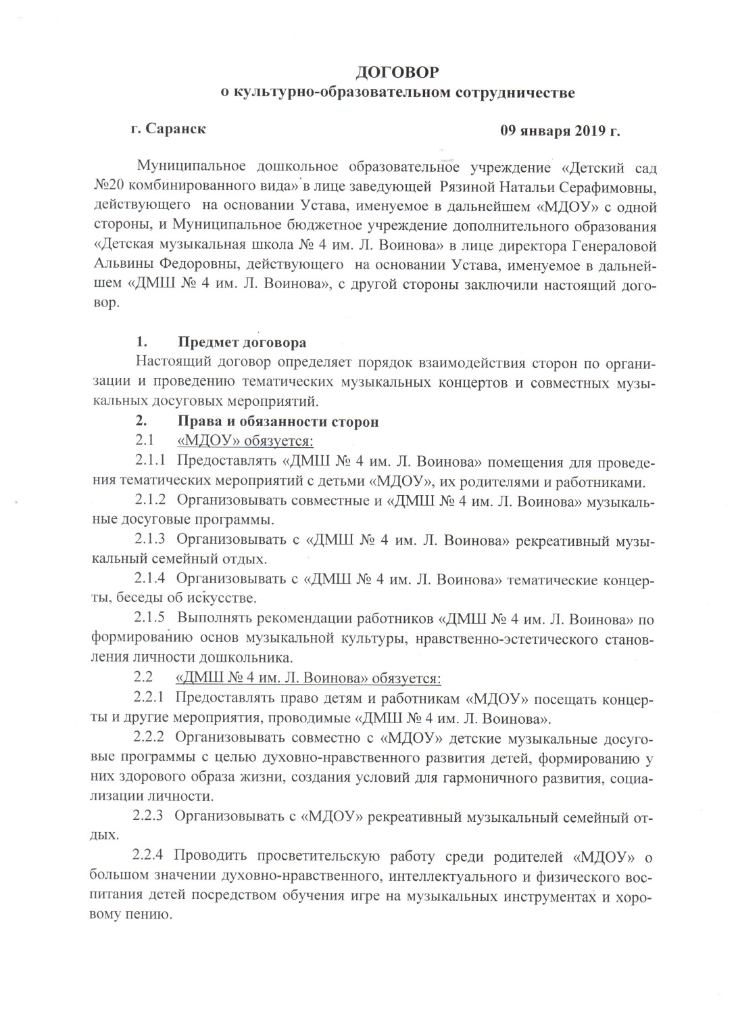
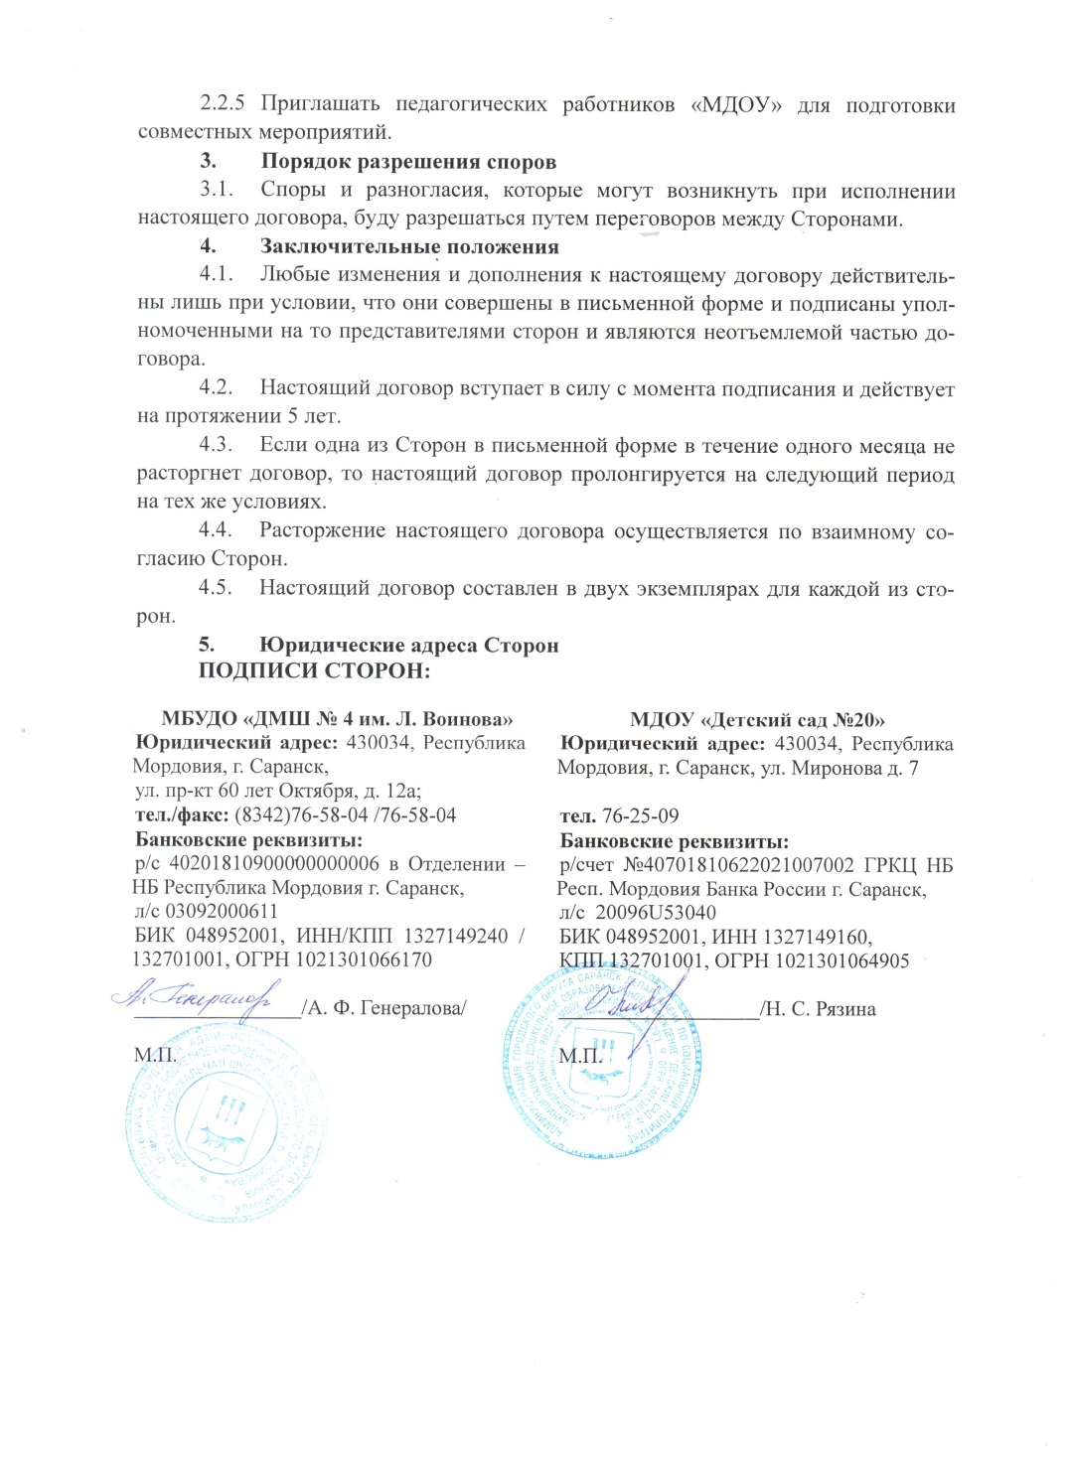

Slide 27
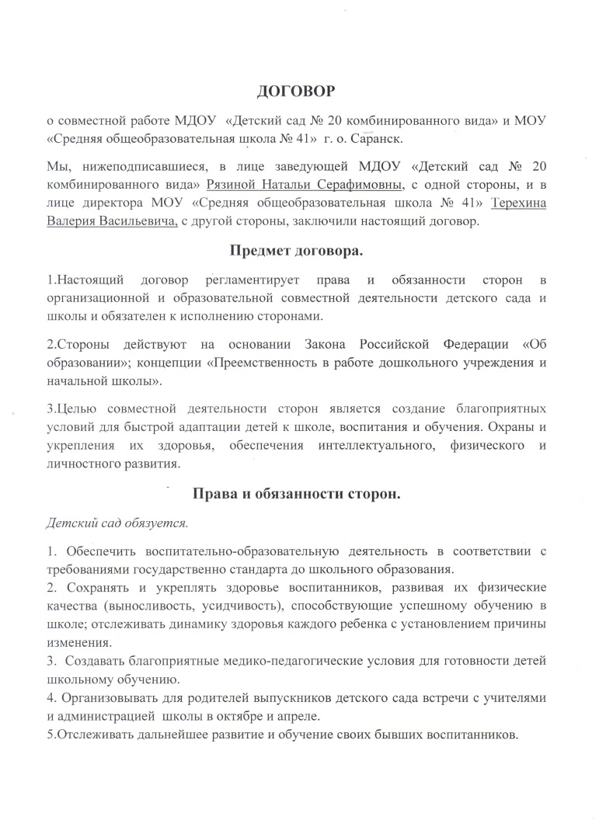
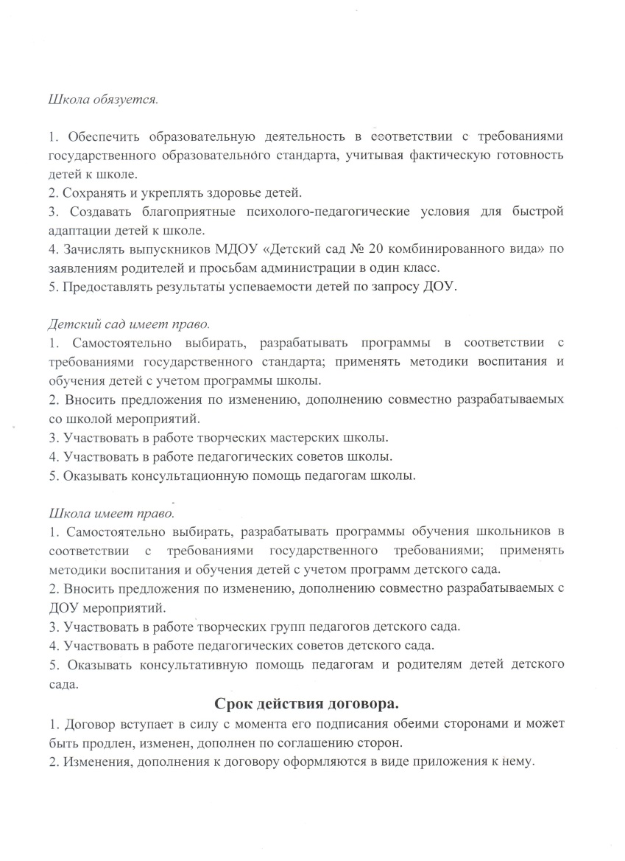
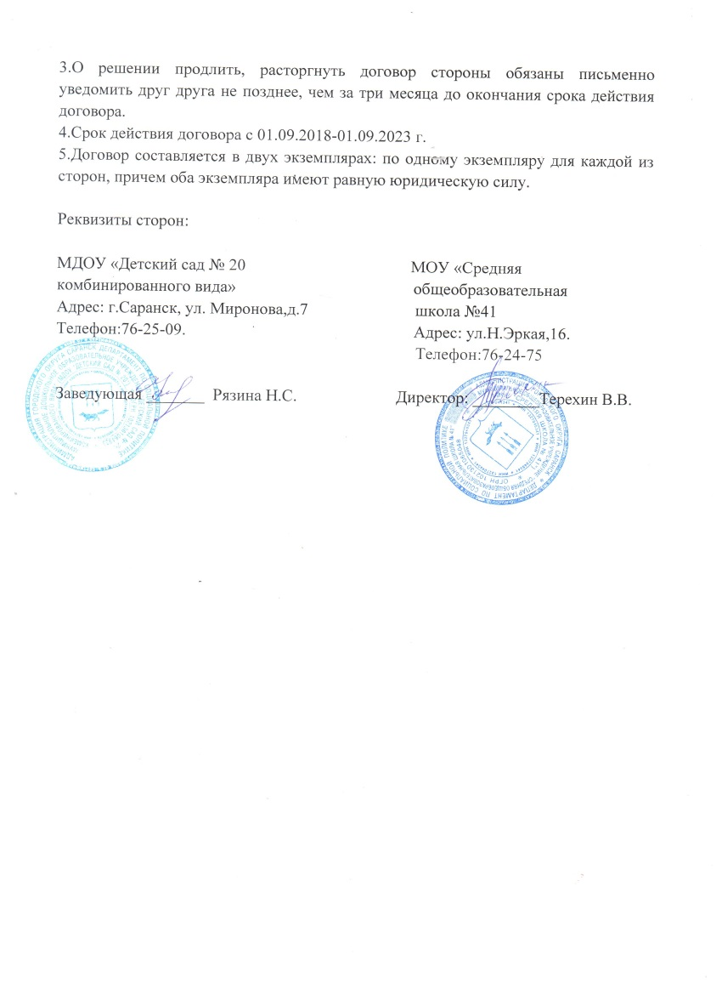

Slide 28
8. Эффективность деятельности по аттестации педагогов на квалификационные категории

Slide 29
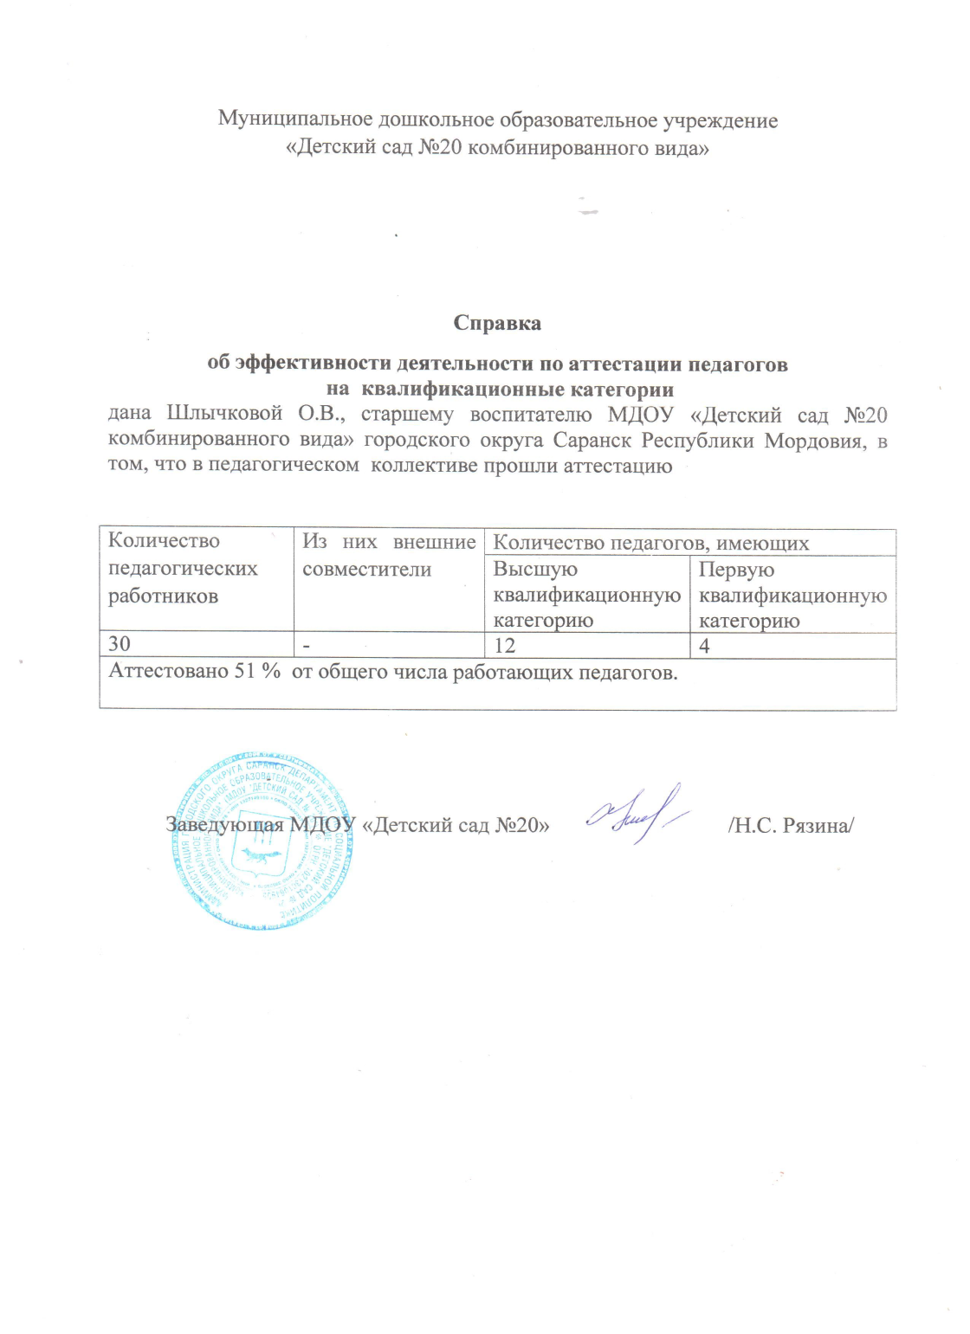

Slide 30
9. Наличие и выполнение перспективного плана прохождения педагогами образовательной организации курсовой подготовки ( за 5 лет)

Slide 31
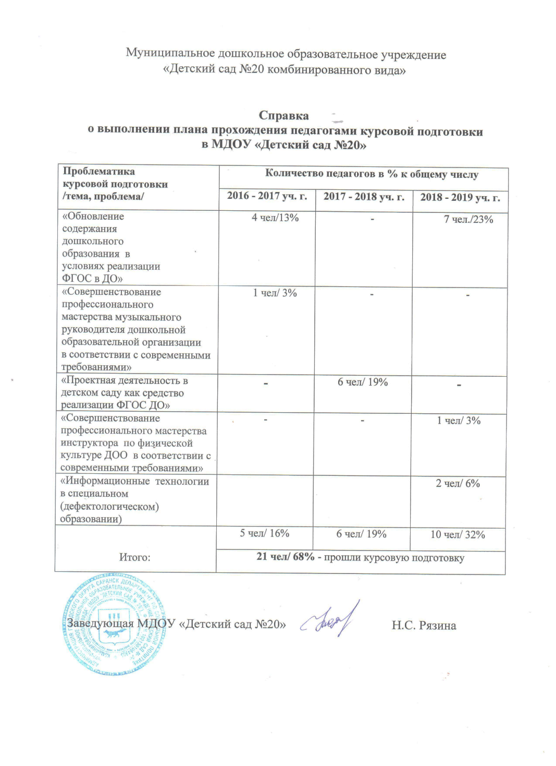

Slide 32
10. Оснащенность образовательной организации учебно- методическими материалами в соответствии с ФГОС и реализуемыми программами

Slide 33
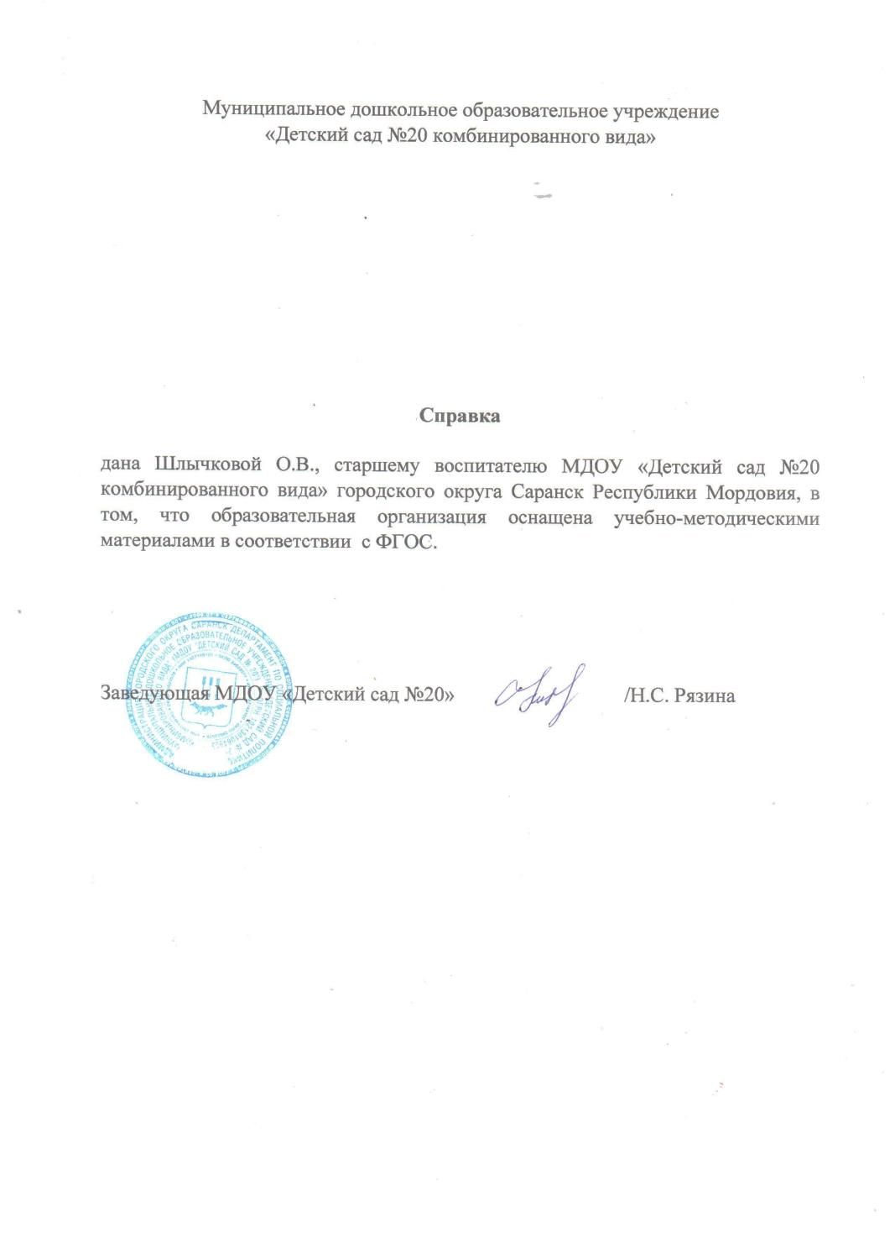

Slide 34
11. Обеспечение информационной открытости деятельности образовательной организации

Slide 35
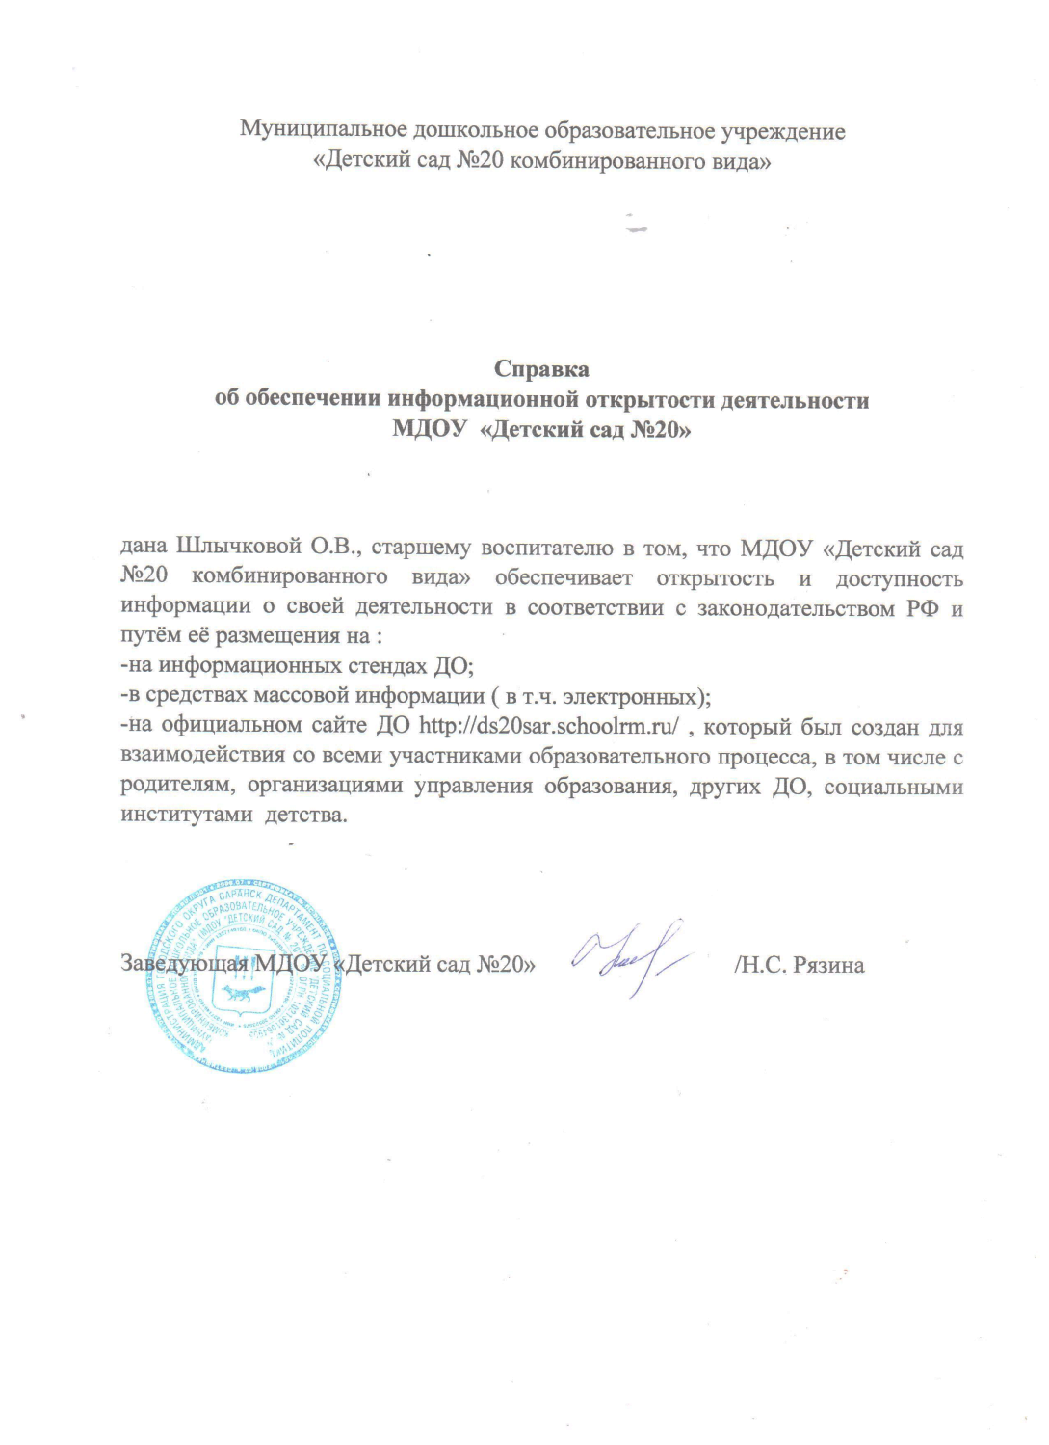
http://ds20sar.schoolrm.ru/sveden/employees/11132/195065
http://ds20sar.schoolrm.ru

Slide 36
12.Наличие достижений детей и педагогического коллектива образовательной организации в конкурсах, соревнованиях, грантах различного уровня

Slide 37
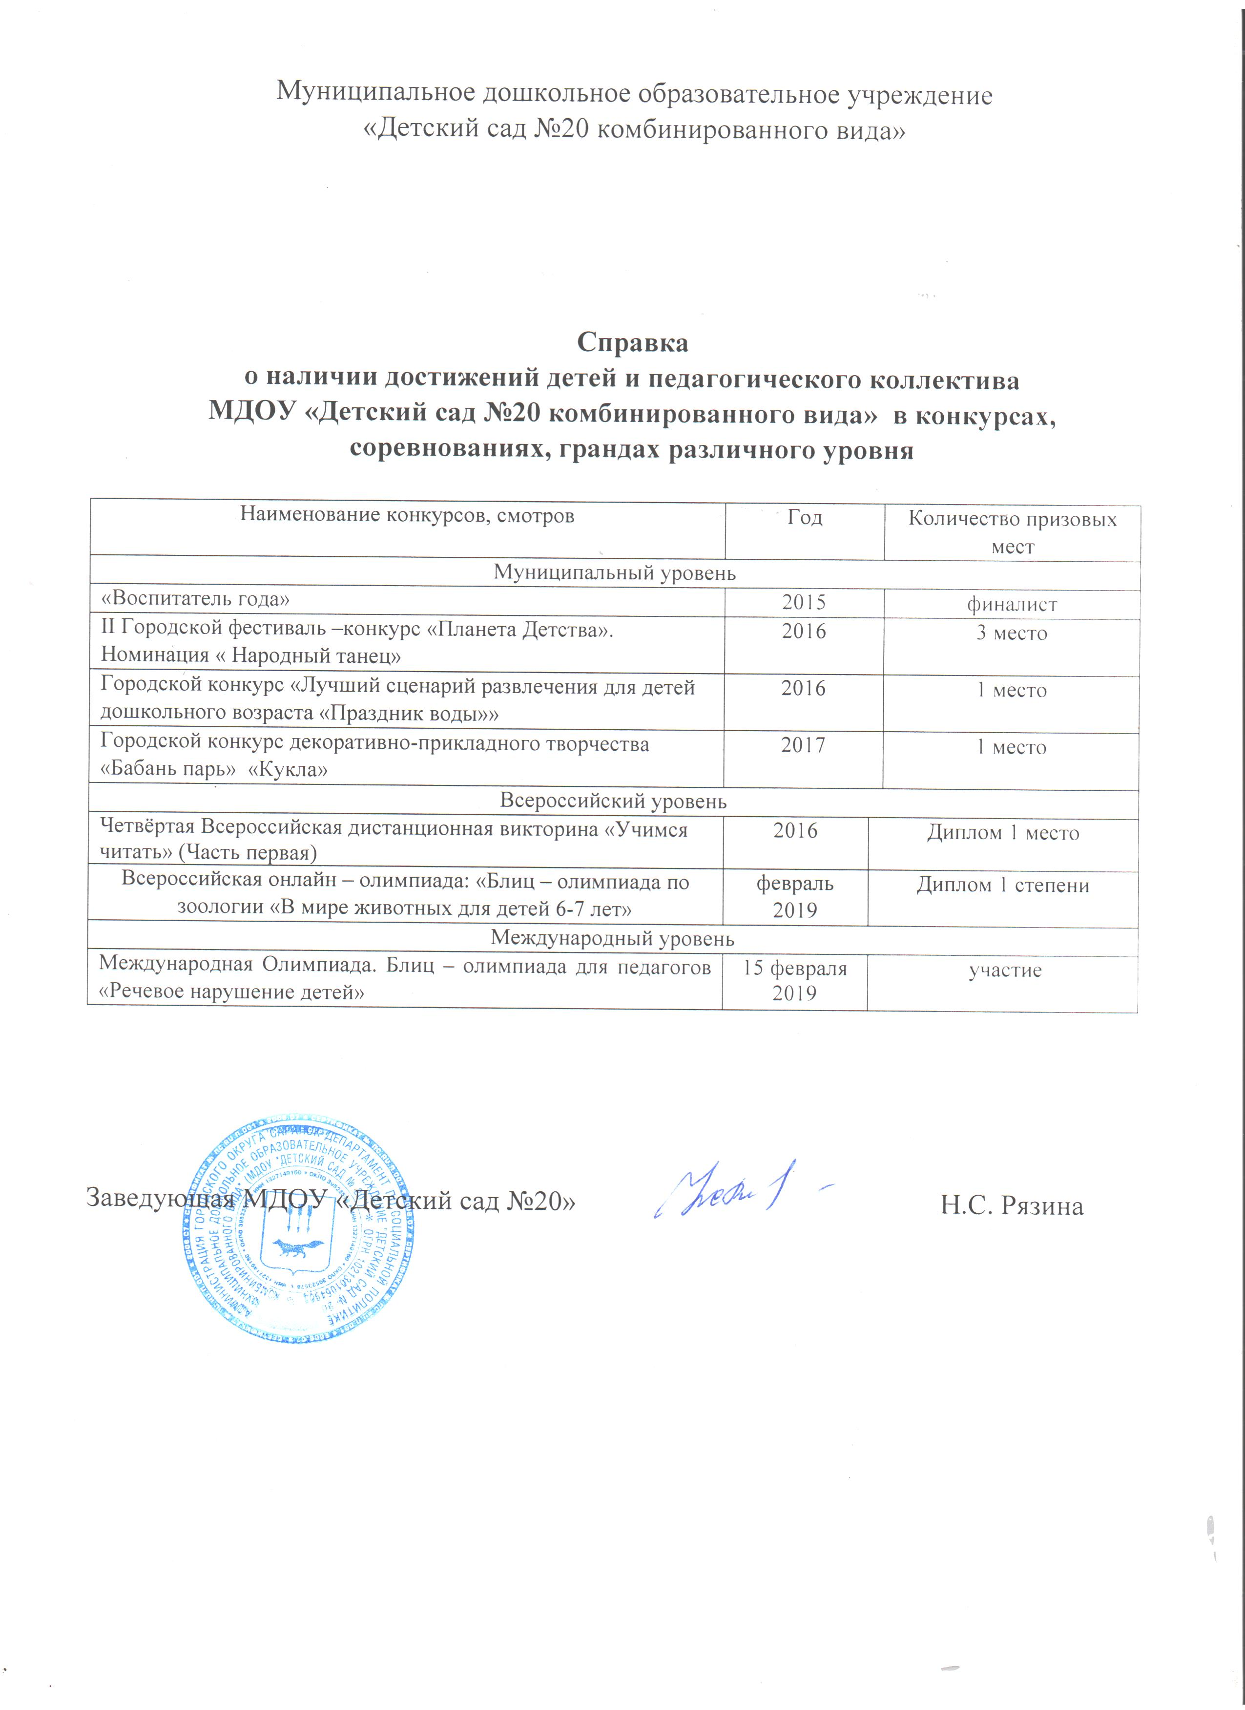

Slide 38
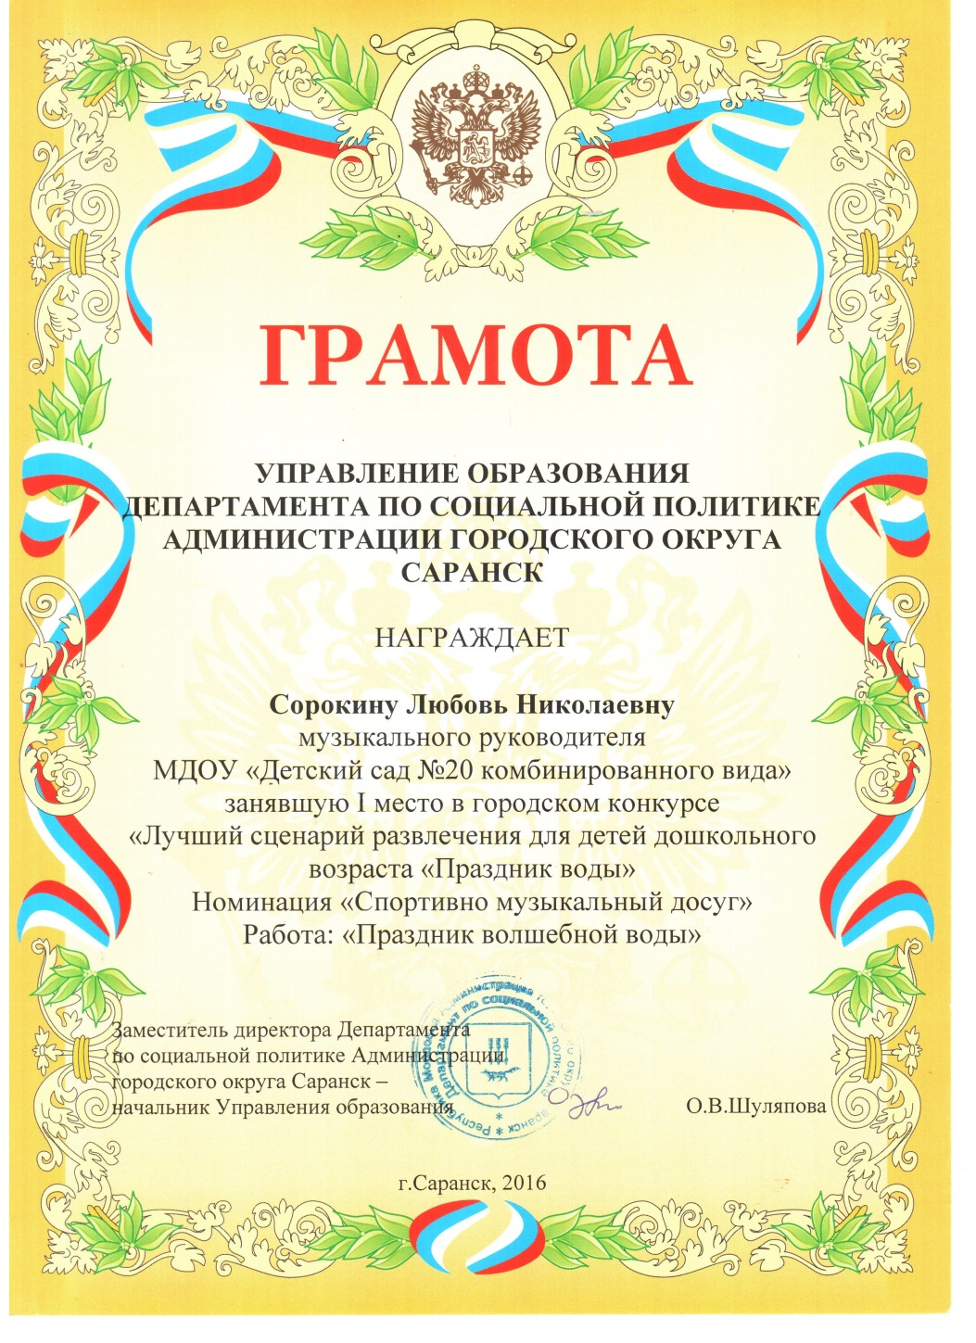

Slide 40
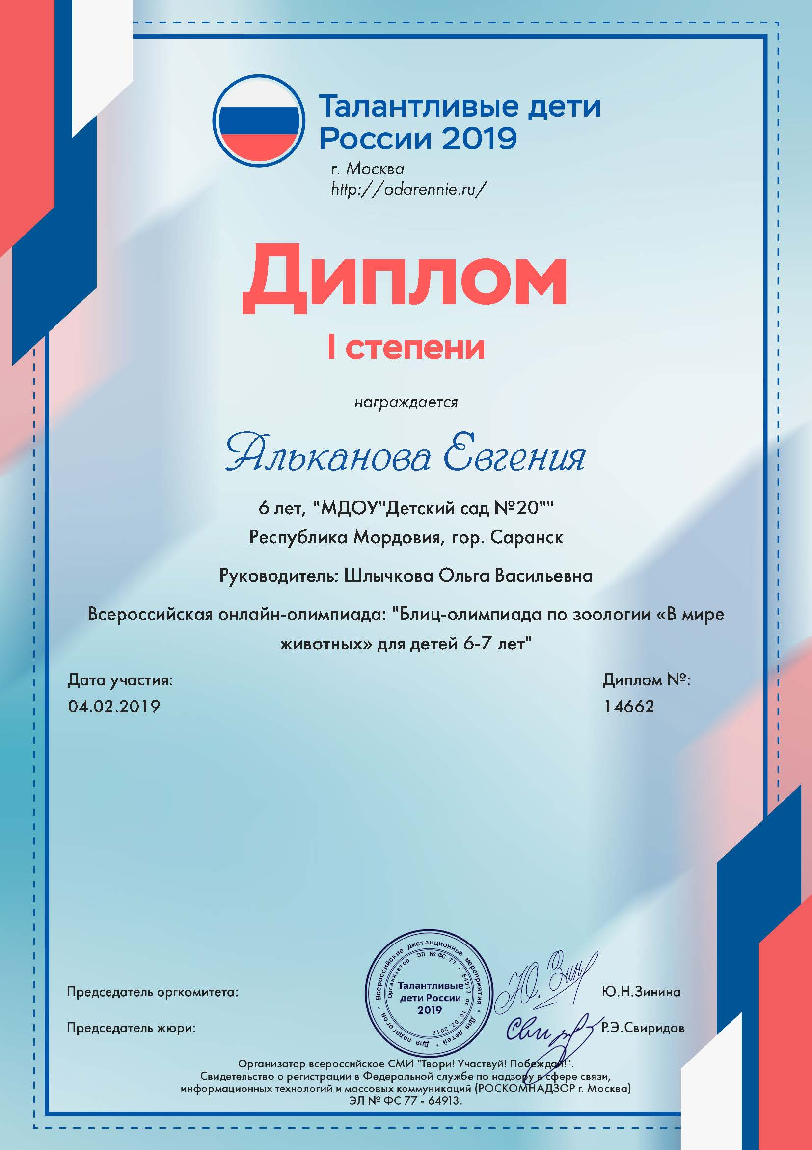
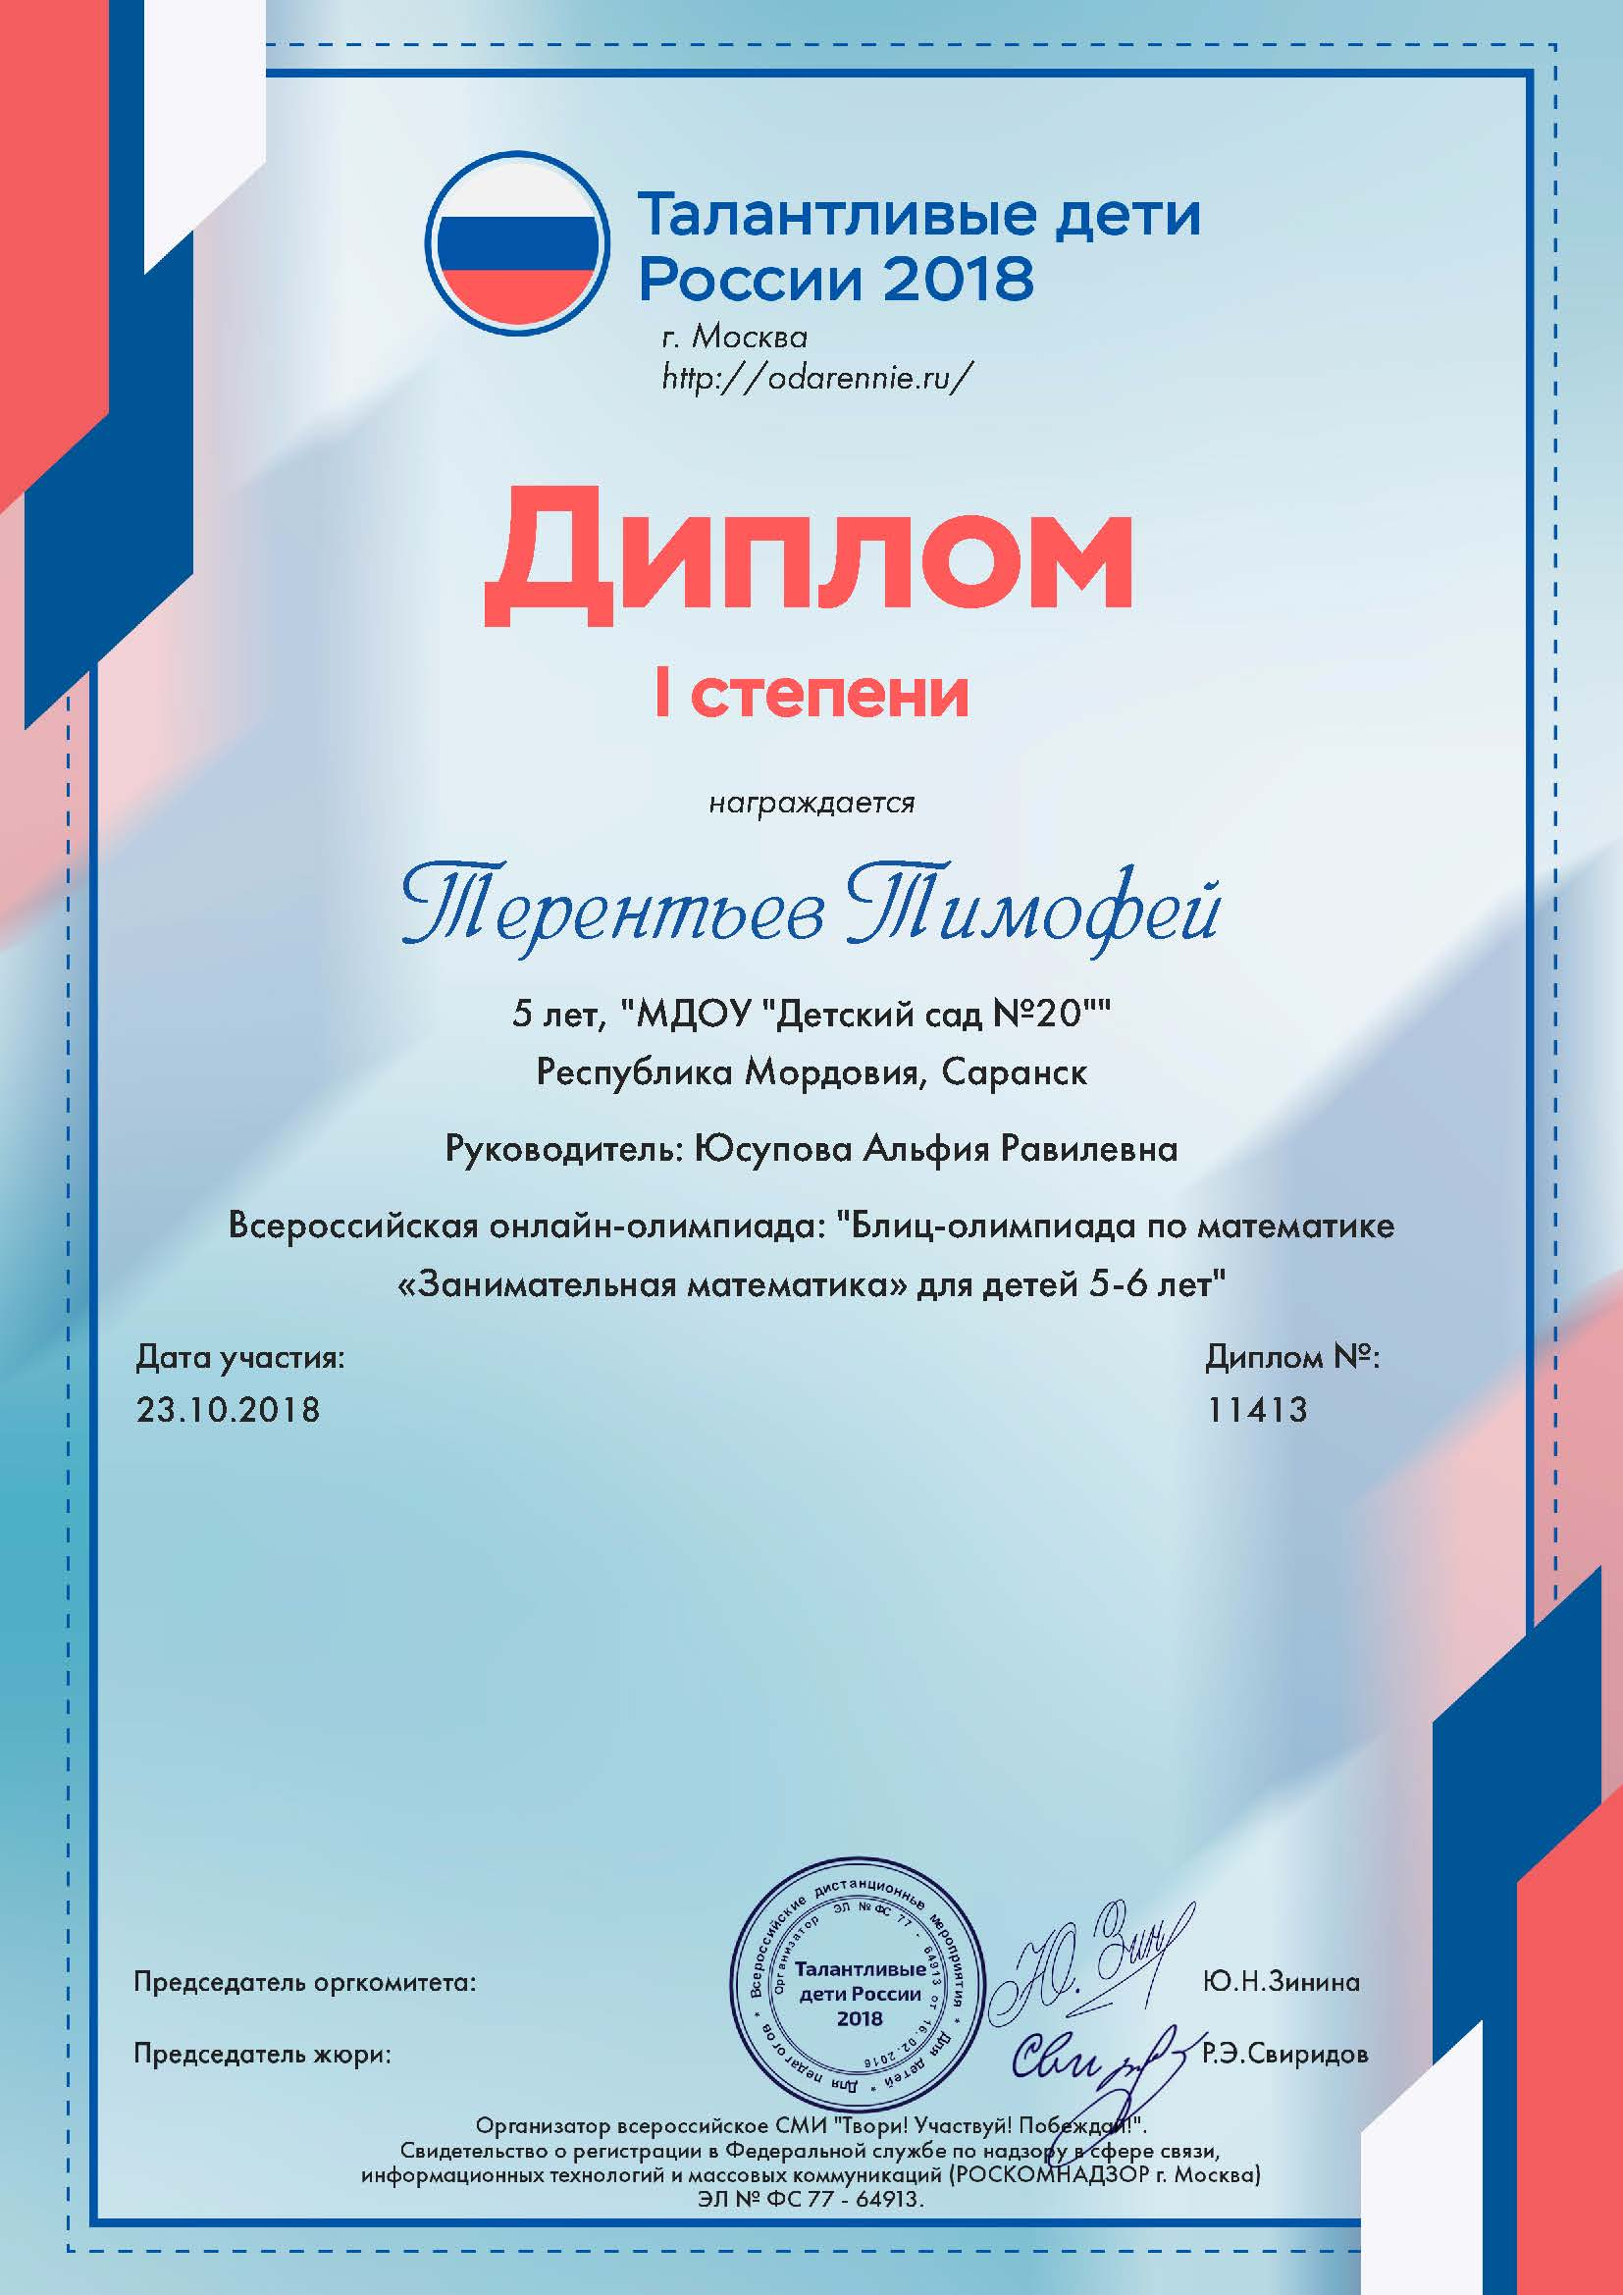

Slide 41
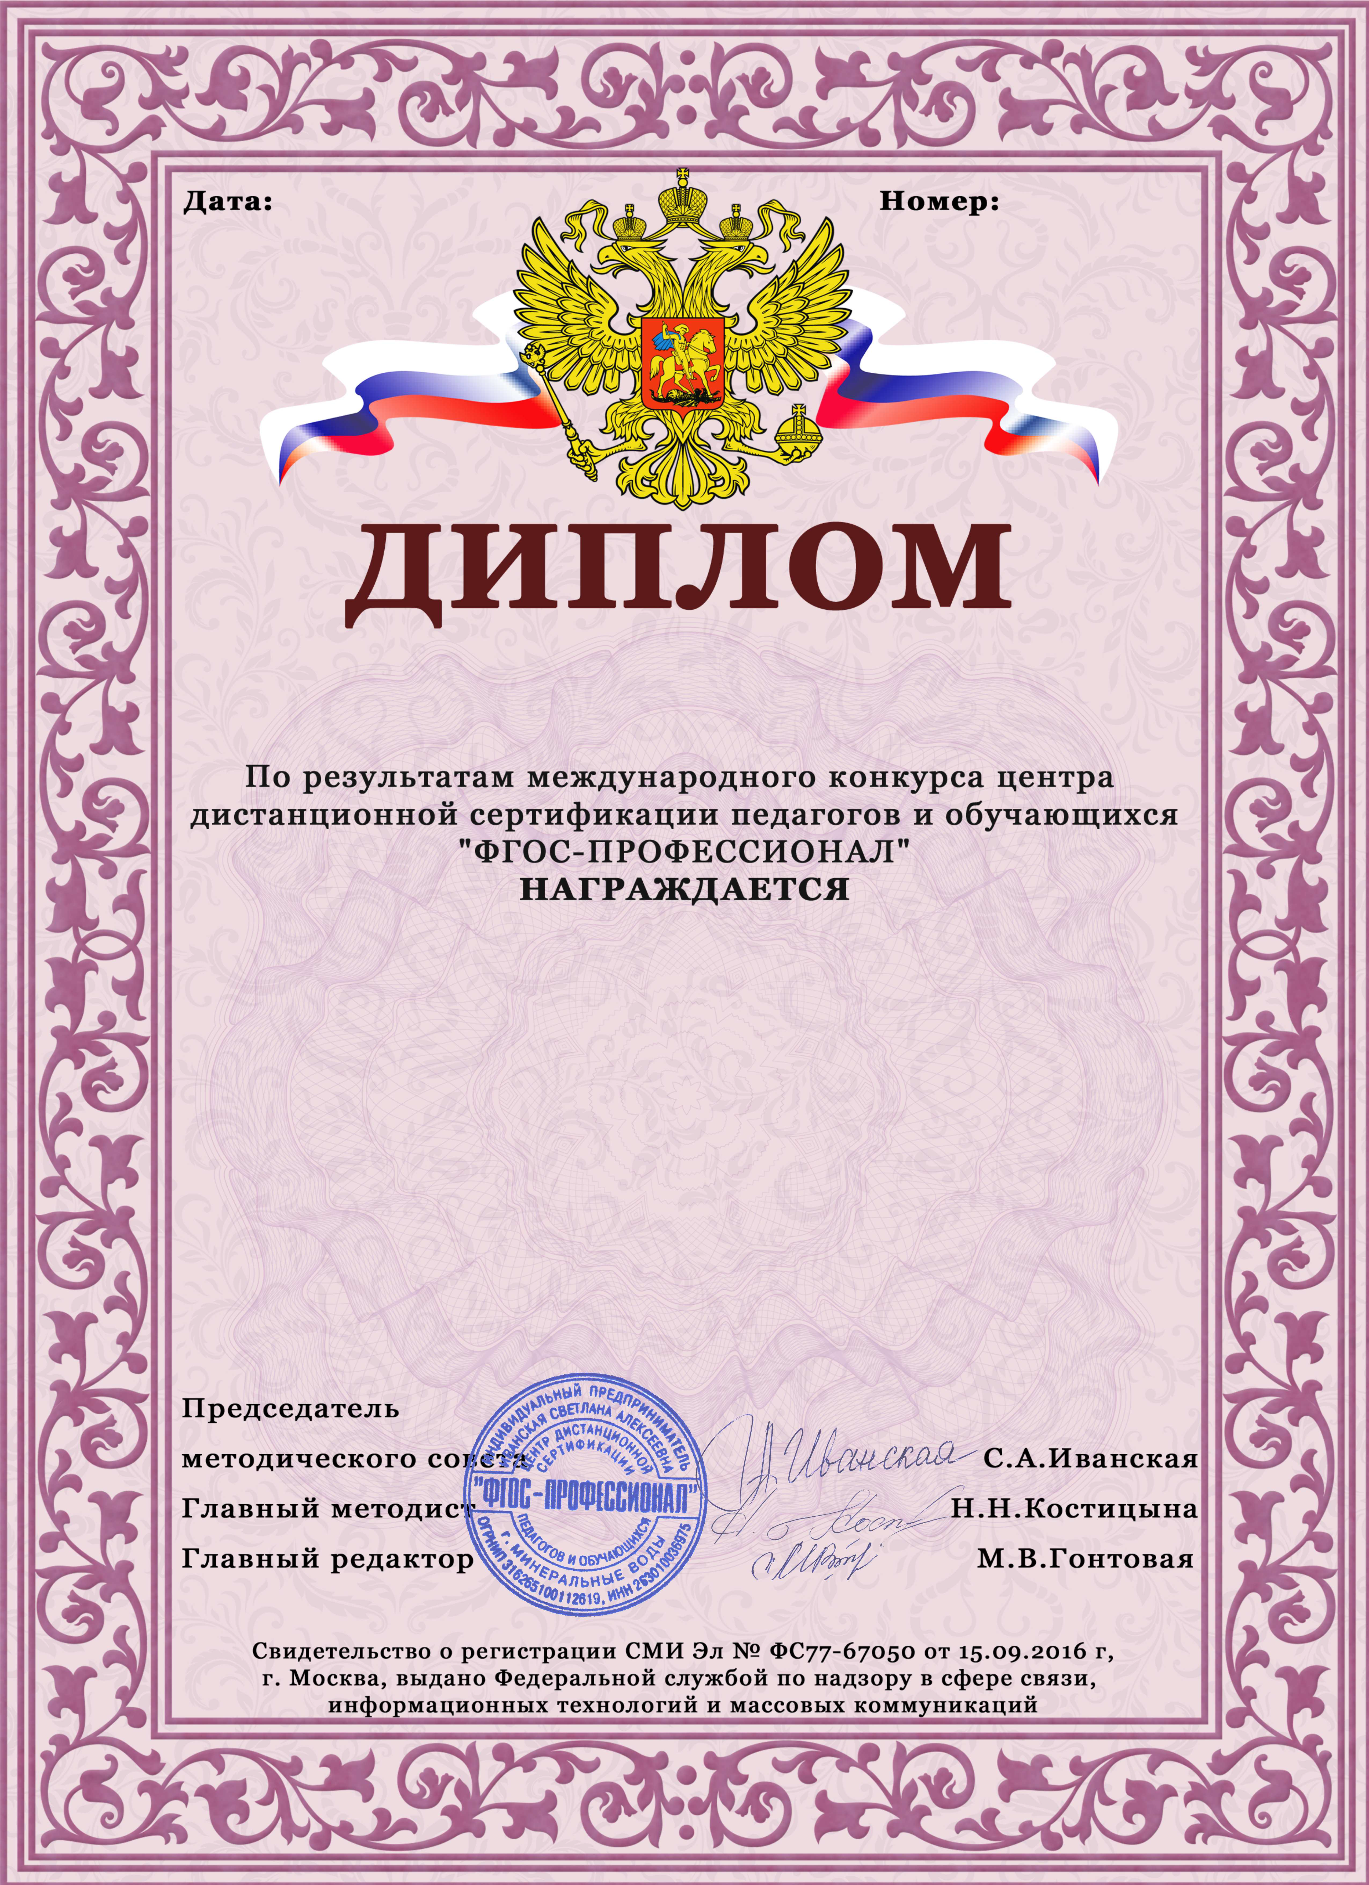
15.02.2019 г.
107772
Гадеева Татьяна Ивановна
Учитель-логопед
МДОУ «Детский сад № 20 комбинированного вида»
Город Саранск Республика Мордовия
Номинация: Блиц-олимпиада для педагогов «Речевые нарушения у детей»
Руководитель: Шлычкова Ольга Васильевна

Slide 42
13. Качество работы по развитию вариативных форм дошкольного образования

Slide 43
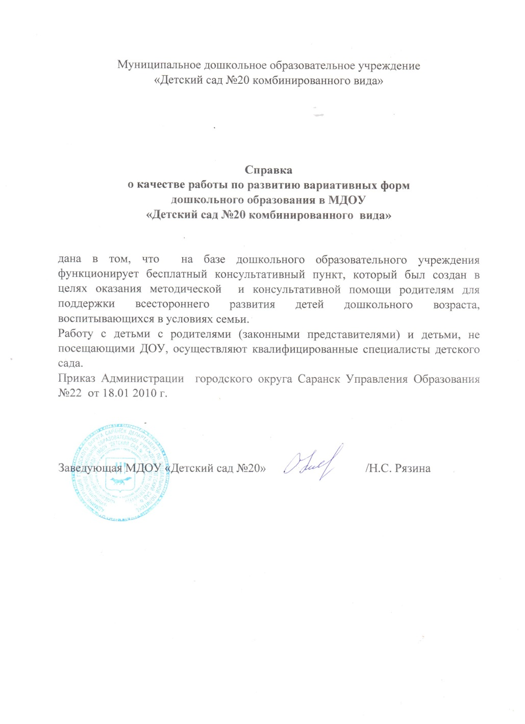
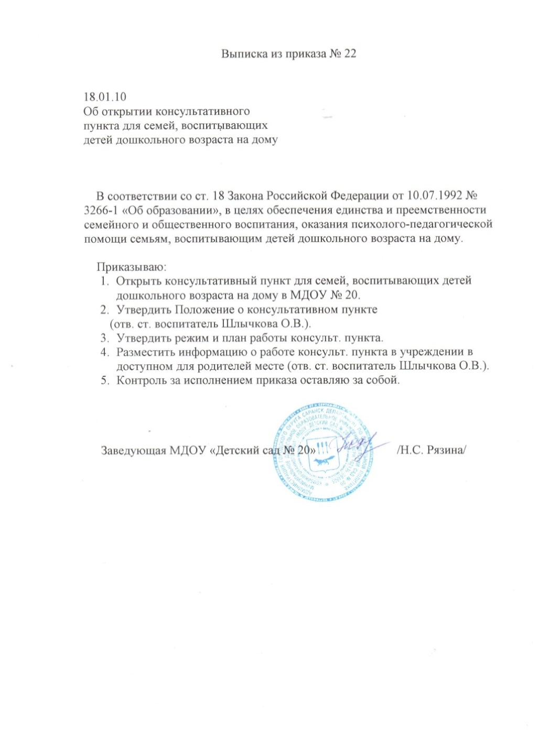

Slide 44
14. Выступления на научно- практических конференциях, педагогических чтениях, семинарах, секциях, методических объединениях; проведение открытых мастер классов, мероприятий

Slide 45
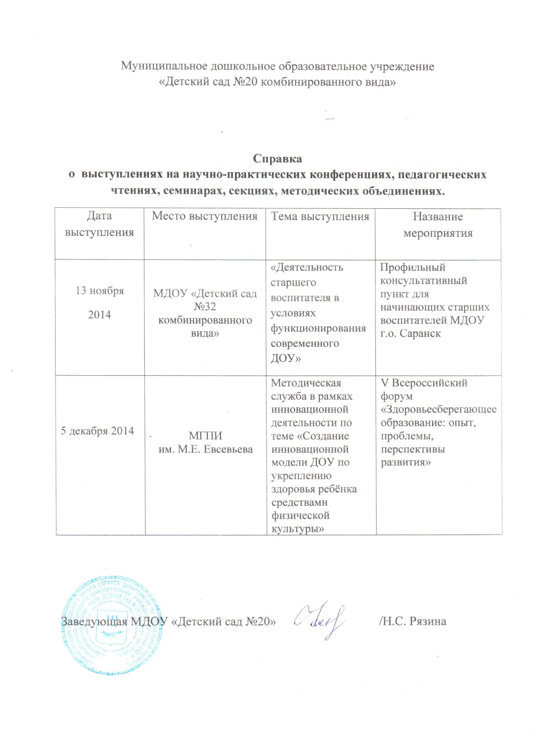

Slide 46
15. Участие старшего воспитателя в профессиональных конкурсах

Slide 49
16.Поощрения профессиональные достижения в межаттестационный период

